Slide 1




Organizator:
Centrul SupportTM
Green Deal H2020
Info-Day
5 noiembrie 2020

Slide 2

1. Prezentare Centru SupportTM
Agenda evenimentului:
12:00
2. Prezentarea Programului Green Deal
12:30
3. Arii tematice și apeluri actuale
în contextul Green Deal
13:00
4. Aspecte tehnice legate de
propunerile Horizon 2020
13:30
5. Instrumente de informare
în contextul Green Deal
14:00

Slide 3
Secțiunea 1
Prezentarea Centrului Suport

Slide 4
Centrul suport pentru participarea la proiecte internaționale – SupportTM
Obiectiv general:
Apel proiecte:
Crearea unui Centru Suport la nivelul Universității de Vest din Timișoara,
POC/80/1/2/Crearea de sinergii cu acțiunile de CDI ale programului-cadru ORIZONT 202 al Uniunii Europene și alte programe CDI internaționale/2/Crearea de sinergii cu acțiunile de CDI ale programului-cadru ORIZONT 2020 al Uniunii Europene și alte programe CDI internaționale
Implementare
Perioadă implementare: 30.04.2020 - 29.06.2023
Durată: 39 luni
Valoare proiect: 2,939,518.00 lei
În vederea creșterii capacității de participare la competiții europene pentru proiecte cercetare-dezvoltare internaționale, a universității și a altor entități care solicită sprijin în acest sens.

Slide 5
Centrul suport pentru participarea la proiecte internaționale – SupportTM
Obiectiv specific 1:
Obiectiv specific 2:
Îmbunătățirea nivelului de conștientizare asupra oportunităților de finanțare a cercetării și inovării.
Creșterea numărului de aplicanți locali
și regionali și a numărului de aplicații de calitate superioară.
Obiectiv specific 3:
Deschiderea accesului la cunoștințele dobândite în accesarea și implementarea proiectelor de cercetare și inovare, competitive,
de către Universitatea
de Vest din Timișoara.
Obiectiv specific 4:
Dezvoltarea unor mecanisme care să permită transferul intern și extern de cunoștințe dobândite în accesarea și implementarea proiectelor de cercetare și inovare competitive.
Prin apeluri competitive ale Comisiei Europene, cu accent pe programele cadru din perioada 2020-2023, la nivelul Universității de Vest din Timișoara, a partenerilor locali și regionali.
Îmbunătățirea rolului aplicanților regionali, prin poziții de coordonare la nivel de proiect sau pachete de lucru.

Slide 6
GRUP ȚINTĂ
Entitățile interesate în participarea la programele cadru și apelurile de proiecte europene lansate pe perioada de implementare a proiectului sau după încheierea proiectului:
Partenerii UVT și membri ai acestor parteneriate
asociațiile și clusterele din care Universitatea de Vest face parte,
Institutul e-Austria Timișoara (institut de cercetare în informatică, spin-off al UVT).
Universitatea de Vest din Timișoara
ca implementator și principal susținător al dezvoltării proiectului SupportTM
Alte entități socio-economice interesate
eligibile pentru participarea la apelurile competitive din programele cadru ale Uniunii Europene sau alte apeluri europene.
Entitățile academice și de cercetare locale și regionale
Parteneri locali și regionali

Slide 7
INDICATORI (1/1)
12
6
300.000,00 Euro
1
24
900.000,00 Euro
3
4
6
6
proiecte depuse la Programul cadru al UE Orizont 2020 sau alte programe de cercetare din cadrul UE;
noi cercetători în entitățile care beneficiază de sprijin (3 femei și 3 bărbați);
investiții private combinate cu sprijinul public pentru proiecte de inovare sau de C&D;
centru suport pentru aplicații la Orizont 2020 și la alte programe internaționale;
publicații științifice rezultate din proiecte;
Valoare proiecte contractate cu Orizont 2020 atrasă de instituții participante din România;
co-publicații științifice public-private;
locuri de muncă nou create, altele decât pentru cercetători, în entitatea sprijinită (2 femei și 2 bărbați);
cercetători care lucrează în infrastructuri îmbunătățite de cercetare;
specialiști din străinătate angajați în proiecte.

Slide 8
REZULTATE (1/2)
1
Centru SupportTM înființat prin proiect.
1
ghid de bune practici în accesarea proiectelor finanțate de Comisia Europeană, construirea parteneriatelor, cererea de finanțare și contractarea proiectelor din fonduri europene.
1
buletin informativ (newsletter) electronic cu informații necesare pentru întocmirea unor propuneri de proiecte de cercetare-dezvoltare-inovare ce vor fi depuse la competiții finanțate prin Orizont 2020. și alte programe CDI internaționale.
24
participări la evenimente de informare, instruire sau promovare, inclusiv evenimente de networking sau întâlniri cu potențiali parteneri, evenimente organizate de sau cu sprijinul Comisiei Europene.
30
entități locale și regionale sprijinite, inclusiv institute de cercetare ale solicitantului, identificate și informate cu privire la apelurile de proiecte finanțate de Comisia Europeană prin Orizont 2020 și alte programe CDI internaționale.
54
potențiali parteneri sau parteneriate identificate.

Slide 9
REZULTATE (2/2)
20
8
8
8
20
10
5
parteneriate create în vederea depunerii cererilor de finanțare prin programele vizate în proiect.
sesiuni de informare derulate.
ateliere de lucru, generând 8 idei de proiecte.
sesiuni de lucru aplicative, generând 4 schițe de cereri de finanțare.
cereri de finanțare depuse în cel puțin 4 domenii, inclusiv ICT.
propuneri sprijinite ale instituției solicitante.
proiecte finanțate sprijinite în aspecte legate de contractare și/sau management, suport administrativ pentru management.

Slide 10

Management
Teodor-Florin Fortiș - Director proiect
Dorina Elena Buică - Manager proiect
Experți
Viorel Negru - Expert evaluare și accesare proiecte
Dana Petcu - Expert evaluare și accesare proiecte
Daniel Pop - Expert implementare proiecte
Florin Alin Sava - Expert implementare proiecte
Teodor-Florin Fortiș - Director proiect, Expert accesare proiecte
Suport
Rareș-Iulian Orjan - Suport proiecte
Adina Segneanu - Suport proiecte
Corina Maria Hogea - Suport IT
Bogdan Aldea - Suport HR
Adriana Bărbulescu - Suport financiar
Diana Mihuț - Suport evenimente
Mirela Aurora Vălceanu - Suport evenimente
Personal propriu
Andreea Bianca Radu – Personal suport
Corina Ștefania Verdea – Personal propriu
Daniela Zaharie - Expert accesare proiecte
Echipa SupportTM

Slide 11
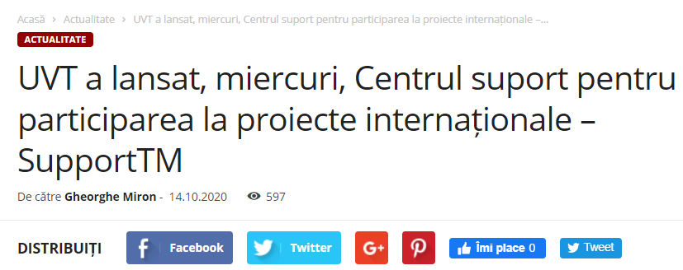
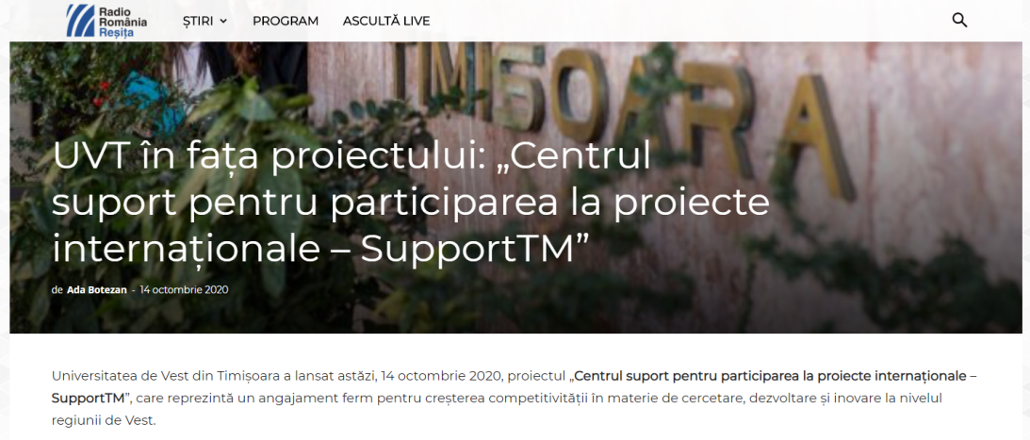
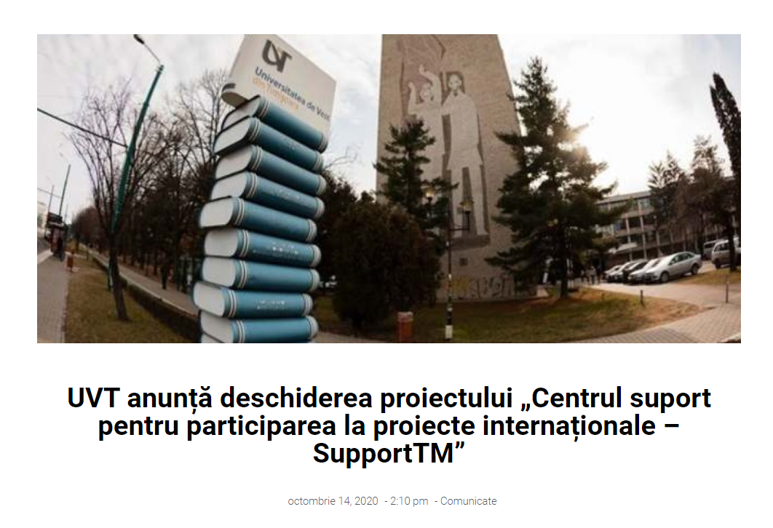
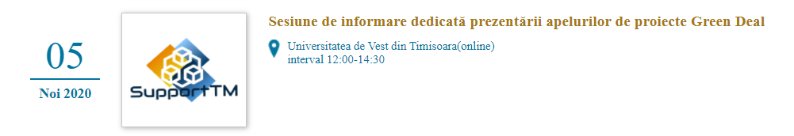
Activități realizate până în prezent
Informare și publicitate proiect
Organizarea Conferinței de lansare a proiectului
Organizarea unei sesiuni de informare de tip Info-Day cu tema H2020 Green Deal

Slide 12
Contact Centru SuportTM
B-dul Vasile Pârvan, nr.4, Timișoara, jud. Timiș
Centrul SupportTM,
Universitatea de Vest din Timișoara
DAIP,
E-mail
supporttm@e-uvt.ro
Web
Telefon
DAIP, 0256/592.338
Et. 7, Sala 702
Et.1, Sala 102
https://supporttm.projects.uvt.ro/

Slide 13
1. Prezentare Centru SupportTM
Agenda evenimentului:
12:00
2. Prezentarea Programului Green Deal
12:30
3. Arii tematice și apeluri actuale
în contextul Green Deal
13:00
4. Aspecte tehnice legate de
propunerile Horizon 2020
13:30
5. Instrumente de informare
în contextul Green Deal
14:00

Slide 14
Secțiunea 2
Prezentarea generală a European Green Deal și
a apelului Orizont 2020 Green Deal

Slide 15




Adaptarea la schimbările climatice, transformare societală
Europa neutră din punct de vedere climatic - orașe inteligente
Obiectivele Green Deal
Sol sănătos - alimente mai sănătoase pentru Europa
Oceane, mări, râuri și lacuri curate

Slide 16
Pădurile și oceanele sunt tot mai poluate și din ce în ce mai devastate.
Europa are de înfruntat provocările legate de climă și de mediu, care sunt responsabilitatea definitorie a generației noastre.
Din cele opt milioane de specii de plante și animale de pe planetă, riscăm să pierdem un milion.
Atmosfera se încălzește, iar clima se schimbă tot mai mult de la un an la altul.
Green Deal propune un răspuns la aceste provocări. Acesta prezintă o nouă strategie de creștere care are drept scop transformarea UE într-o societate echitabilă și prosperă, cu o economie modernă, competitivă și eficientă din punctul de vedere al utilizării resurselor, în care să nu existe emisii nete de gaze cu efect de seră în 2050 și în care creșterea economică să fie decuplată de utilizarea resurselor.

Slide 17
Green Deal oferă un plan de acțiune menit:
să stimuleze utilizarea eficientă a resurselor prin trecerea la o economie circulară, mai curată
să refacă biodiversitatea și să reducă poluarea.
Planul creionează investițiile necesare și instrumentele de finanțare disponibile. În același timp, arată cum se poate asigura o tranziție justă și incluzivă.
Sunt necesare acțiuni în toate sectoarele economiei, inclusiv:
investiții în tehnologii ecologice
sprijin pentru inovare în sectorul industrial
introducerea unor forme de transport privat și public mai puțin poluante, mai ieftine și mai sănătoase
decarbonizarea sectorului energetic
îmbunătățirea eficienței energetice a clădirilor
colaborarea cu partenerii internaționali pentru îmbunătățirea standardelor de mediu la nivel mondial

Slide 18
UE va oferi sprijin financiar și asistență tehnică pentru a-i ajuta pe cei mai afectați de trecerea la economia verde. Pentru aceasta, a creat așa-numitul Mecanism pentru o tranzacție justă. Mecanismul va contribui la mobilizarea a cel puțin 100 de miliarde EUR, în perioada 2021-2027, în regiunile cele mai afectate.
Pactul urmărește, de asemenea, să protejeze, să conserve și să consolideze capitalul natural al UE, precum și să protejeze sănătatea și bunăstarea cetățenilor împotriva riscurilor legate de mediu și a impacturilor aferente. În același timp, tranziția trebuie să fie echitabilă și favorabilă incluziunii, trebuie să pună oamenii pe primul plan și să acorde atenție regiunilor, industriilor și lucrătorilor care se vor confrunta cu cele mai mari dificultăți.

Slide 19
Apelul Orizont 2020 Green Deal
https://ec.europa.eu/info/events/horizon-2020-green-deal-call-info-day-2020-sep-23_ro

Slide 20



















3. Mobilizarea sectorului industrial
pentru o economie curată și circulară
2. Energie curată,
sigură și accesibilă
4. Clădiri inteligente, eficiente energetic
1. Creșterea nivelului de ambiție al UE în materie de climă
5. Mobilitate inteligentă și sustenabilă
Green Deal
10. Implicarea cetățenilor în tranziția către o Europă sustenabilă și neutră din punct de vedere climatic
6. „De la fermă la consumator”
7. Ecosisteme și biodiversitate
9. Consolidarea cunoștințelor pentru a sprijini Green Deal
8. Poluare zero - mediu curat, fără agenți toxici

Slide 21
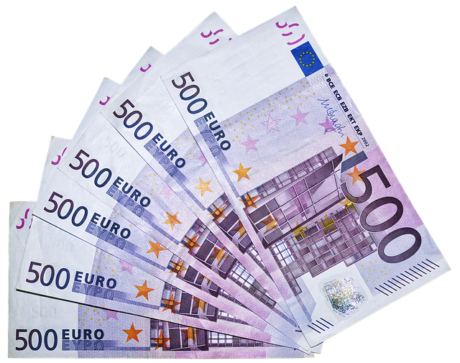
1 Miliard €

Slide 22
Apeluri | Tip actiune | Budget mil. €
1. Creșterea nivelului de ambiție al UE în materie de climă
1.1 Prevenirea și combaterea incendiilor extreme 1.2 Orașe neutre din punct de vedere climatic și inovatoare din punct de vedere social 1.3 Pachete de inovare rezistente la climă pentru regiunile Uniunea Europeană | IA + CSA RIA IA + CSA | 72 + 3 53 42 + 3
2. Energie curată, sigură și accesibilă
2.1 Demonstrarea de tehnologii inovative pentru energii regenerabile offshore 2.2 Dezvoltarea și demonstrarea unui electrolizor de 100MW 2.3 Accelerarea tranziției verzi și a accesului la energie în parteneriatul cu Africa | RIA + IA IA IA | 18 + 68 68 40
3. Mobilizarea sectorului industrial pentru o economie curată și circulară
3.1 Încheierea ciclului industrial al carbonului în vederea combaterii schimbărilor climatice 3.2 Demonstrarea de soluții sistemice pentru implementarea teritorială a economiei circulare | IA IA | 80 60
4. Clădiri inteligente și eficiente energetic
Construirea și renovarea clădirilor într-un mod eficient din punct de vedere al energiei și al resurselor | IA | 60
5. Mobilitate inteligentă și sustenabilă
Aeroporturi și porturi verzi - centre pentru pentru o mobilitate inteligentă și sustenabilă | IA | 100

Slide 23
Apeluri | Tip actiune | Budget mil. €
6. „De la fermă la consumator”
Testarea și demonstrarea unor inovații sistemice cu impact ridicat în abordarea strategiei „De la fermă la consumator” | IA | 74
7. Ecosisteme și biodiversitate
Restaurarea biodiversității și servicii ecosistem | IA | 80
8. Poluare zero - mediu curat, fără agenți toxici
8.1 Atenuarea efectelor chimicalelor persistente / mobile prin soluții sistemice inovative de reducere a poluării la zero, în vederea protejării sănătății, a mediului și a resurselor naturale 8.2 Promovarea reglementărilor științifice pentru abordarea compușilor chimici și farmaceutici | RIA RIA | 40 20
9. Consolidarea cunoștințelor pentru a sprijini Green Deal
9.1 Capacități și servicii ale infrastructurii europene de cercetare (ERI) pentru abordarea provocărilor Pactului Verde 9.2 Dezvoltarea de produse și servicii care sprijină procesul de adaptare și de atenuare a schimbărilor climatice 9.3 Mări și oceane curate și accesibile - Către un geamăn digital al oceanului | RIA RIA IA | 28 25 12
10. Implicarea cetățenilor în tranziția către o Europă sustenabilă și neutră din punct de vedere climatic
10.1 Capacități europene pentru consultarea, implicarea și participarea cetățenilor la Pactul Verde European 10. 2 Schimbări comportamentale, sociale și culturale pentru obiectivele Pactului Verde 10.3 Împuternicirea cetățenilor de a acționa la schimbările climatice prin educație, monitorizând impactul asupra mediului înconjurător și implicarea civică | RIA RIA IA | 10 10 25

Slide 24
Aria 1
Creșterea nivelului de ambiție al Uniunii Europene în materie de climă
  LC-GD-1-1-2020: Prevenirea și combaterea incendiilor extreme
  LC-GD-1-2-2020: Orașe neutre din punct de vedere climatic și inovatoare din punct de vedere social
  LC-GD-1-3-2020: Pachete de inovare rezistente la climă pentru regiunile Uniunea Europeană
Aria 2
Energie curată, sigură și accesibilă
  LCD-GD-2-1-2020: Inovarea tehnologiilor de creare a energiei regenerabile pe apă și uscat și integrarea acestora în sistemul energetic.
  LCD-GD-2-2-2020: Dezvoltarea unui electrolizor de 100MW care amplifică legătura dintre surse regenerabile și aplicațiile comerciale/industriale.
  LCD-GD-2-3-2020: Accelerarea tranziției verzi și a accesului la energie în Parteneriatul cu Africa.
Aria 3
Mobilizarea sectorului industrial pentru o economie curată și circulară
  LCD-GD-3-1-2020: Încheierea ciclului industrial al carbonului în vederea combaterii schimbărilor climatice.
  LCD-GD-3-2-2020: Dezvoltarea de soluții sistemice pentru implementarea teritorială a economiei circulare.

Slide 25
Aria 4
Clădiri eficiente din punct de vedere al energiei și altor resurse
  LCD-GD-4-1-2020: Construirea și renovarea clădirilor într-un mod eficient din punct de vedere al energiei și al resurselor
Aria 5
Mobilitate inteligentă și sustenabilă
  LCD-GD-5-1-2020: Aeroporturi și porturi verzi - centre pentru pentru o mobilitate inteligentă și sustenabilă.
Aria 6
De la fermă la consumator
  LCD-GD-6-1-2020: Testarea și implementarea unor inovații sistemice cu impact ridicat în abordarea strategiei „De la fermă la consumator”

Slide 26
Reducerea poluării la zero pentru un mediu curat, fără agenți toxici
Aria 8
  LCD-GD-8-1-2020: Atenuarea efectelor chimicalelor persistente și în mișcare prin soluții inovative de reducere a poluării la zero, în vederea protejării sănătății, a mediului și a resurselor naturale.
  LCD-GD-8-2-2020: Promovarea reglementărilor științifice pentru abordarea combinațiilor chimice și farmaceutice.
Aria 9
Consolidarea cunoștințelor pentru a putea veni în sprijinul Pactului Verde
European
  LCD-GD-9-1-2020: Implicarea potențialului și a serviciilor infrastructurii europene de cercetare în abordarea provocărilor Pactului Verde European.
  LCD-GD-9-2-2020: Dezvoltarea de produse și servicii pentru toate părțile interesate și cetățenii care susțin sprijinirea procesului de adaptare și de atenuare a schimbărilor climatice.
  LCD-GD-9-3-2020: Mări și oceane curate și accesibile - Către un geamăn digital al oceanului.

Slide 27
Implicarea cetățenilor în tranziția către o Europă sustenabilă și neutră
din punct de vedere climatic
Aria 10
  LCD-GD-10-1-2020: Competența de a delega participarea cetățenilor la Pactul Verde European
  LCD-GD-10-2-2020: Schimbări comportamentale, sociale și culturale pentru obiectivele Pactului Verde
  LCD-GD-10-3-2020: Încurajarea cetățenilor de a lua parte la schimbarea climatului prin educație, monitorizând impactul asupra mediului înconjurător și implicarea civică.

Slide 28

Ian Feb Mar Apr Mai Iun Iul Aug Sep
26 Ianuarie
Deadline call
Informații pentru solicitanți
Evaluarea propunerilor
(6 luni max)
GA semnat
(8 luni max)

Slide 29
Tip acțiune | Finanțare | Scop | Mod evaluare
Acțiuni de inovare și cercetare (RIA) | 100% | Generarea de cunoștințe noi, explorarea fezabilității unor tehnologii, produse, procese sau soluții inovatoare | O singură fază
Acțiuni de inovare (IA) | 70% (100% pentru non-profit) | Realizarea de planuri, proiecte pilot pentru produse, servicii, procese noi sau îmbunătățite
Acțiuni de coordonare și suport (CSA) | 100% | Măsuri suport

Slide 30
1. Concept de bază
2. Concept tehnologic
3. PoC experimental
4. Validarea tehnologiei în laborator
5. Validarea tehnologiei în medii relevante
6. Demo în medii relevante
8. Sistem complet (pre-producție)
9. Sistem comercial
7. Demo în medii operaționale
Cercetare și inovare (RIA)
Coordonare și suport (CSA)
Inovare (IA)

Slide 31
Excelența
Impactul
Implementarea
Scor: 0 – 5
Prag: 3/5
Scor: 0 - 5
Prag: 3/5
Factor: x 1.5 pentru IA
Credibil
Plan de diseminare / exploatare
Scor: 0 - 5
Prag: 3/5
Durata
Buget justificat
Gestionarea riscurilor
Consorțiu
TOTAL: 10/15
În caz de egalitate, panelul de experți evaluatori va ordona propunerile astfel:
RIA / CSA | IA
Scor la Excelență Scor la Impact | Scor la Impact Scor la Excelență

Slide 32
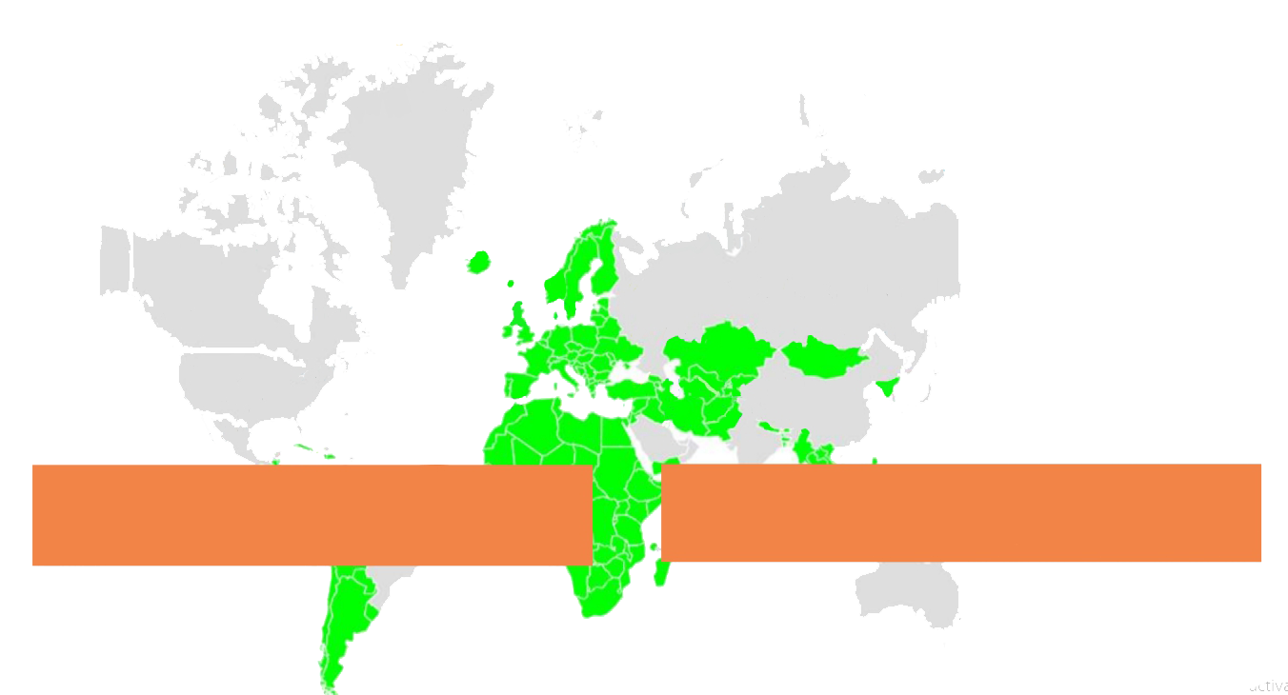
Cooperarea internațională
Eligibile automat pentru finanțare UE
Neeligibile automat pentru finanțare UE
Statele membre UE + 16 țări asociate în H2020*
Organizații internaționale și unele țări din lumea a 3a (țări industrializate și în curs de dezvoltare economică)
Țări în curs de dezvoltare - Participanții din +120 de țări sunt eligibili automat pentru finanțare (lista în anexa A generală WP)
Cu excepția cazului în care (finanțare excepțională):
există prevederi în WP
participarea lor este considerată esențială
pentru desfășurarea acțiunii
Organizații de interes internațional european – promovează cooperarea științifică și tehnică în UE
Dacă participarea NU este considerată esențială, participantul nu va primi finanțare UE.
*Albania, Armenia, Bosnia și Herțegovina,Insulele Feroe, Macedonia,Georgia, Islanda, Israel, Norvegia, Muntenegru, Serbia,Turcia,Moldova,Elveția, Tunisia,Ucraina

Slide 33

Accesul deschis și managementul datelor
Accesul deschis (Open Access-OA) - accesul online la rezultatele cercetării
Open Research Data Pilot în H2020
participarea implicită, renunțarea este posibilă la etapa propunerii
Obiectiv = creșterea beneficiilor și maximizarea impactului finanțării C&I
Știință îmbunătățită și eficientă
Creștere economică
Transparență
Prepararea propunerii:
Costurile pentru OA și pentru managementul datelor este eligibil pentru rambursare
Strategia OA și de managementul datelor ar trebui abordată în
Propunerea proiectului Partea B : Anexa Tehnică
Secțiunea 2.2 Măsuri de maximizare a impactului
Diseminarea și exploatarea rezultatelor

Slide 34
1. Prezentare Centru SupportTM
Agenda evenimentului:
12:00
2. Prezentarea Programului Green Deal
12:30
3. Arii tematice și apeluri actuale
în contextul Green Deal
13:00
4. Aspecte tehnice legate de
propunerile Horizon 2020
13:30
5. Instrumente de informare
în contextul Green Deal
14:00

Slide 35
Secțiunea 3
Arii tematice și apeluri actuale
în contextul Green Deal

Slide 36
Aria 1
Creșterea nivelului de ambiție al Uniunii Europene în materie de climă
  LC-GD-1-1-2020: Prevenirea și combaterea incendiilor extreme
  LC-GD-1-2-2020: Orașe neutre din punct de vedere climatic și inovatoare din punct de vedere social
  LC-GD-1-3-2020: Pachete de inovare pentru adaptarea la schimbările climatice a regiunilor din Uniunea Europeană
IA
RIA
IA
Aria 2
Energie curată, sigură și accesibilă
  LCD-GD-2-1-2020: Inovarea tehnologiilor de creare a energiei regenerabile pe apă și uscat și integrarea acestora în sistemul energetic
  LCD-GD-2-2-2020: Dezvoltarea unui electrolizor de 100MW destinat producerii de hidrogen pentru utilizare pe scară industrială
  LCD-GD-2-3-2020: Accelerarea tranziției verzi și a accesului la energie în Parteneriatul cu Africa
RIA
IA
Aria 3
Mobilizarea sectorului industrial pentru o economie curată și circulară
  LCD-GD-3-1-2020: Închiderea ciclului industrial al carbonului în vederea combaterii schimbărilor climatice
  LCD-GD-3-2-2020: Dezvoltarea de soluții sistemice pentru implementarea teritorială a economiei circulare
IA

Slide 37
Aria 4
Clădiri eficiente din punct de vedere al energiei și altor resurse
  LCD-GD-4-1-2020: Construirea și renovarea clădirilor într-un mod eficient din punct de vedere al energiei și al resurselor
IA
Aria 5
Mobilitate inteligentă și sustenabilă
  LCD-GD-5-1-2020: Aeroporturi și porturi verzi - centre pentru pentru o mobilitate inteligentă și sustenabilă.
IA
Aria 6
De la fermă la consumator
  LCD-GD-6-1-2020: Testarea și implementarea unor inovații sistemice cu impact ridicat în abordarea strategiei „De la fermă la consumator”
IA
Aria 7
Biodiversitate și ecosisteme
IA
  LCD-GD-7-1-2020: Restaurarea biodiversității și servicii pentru ecosisteme

Slide 38
Reducerea poluării la zero - un mediu curat, fără agenți toxici
Aria 8
  LCD-GD-8-1-2020: Atenuarea efectelor substanțelor chimice prin soluții inovative de eliminare a poluării, în vederea protejării sănătății, a mediului și a resurselor naturale
  LCD-GD-8-2-2020: Adoptarea unor reglementări fundamentate științific privind expunerea combinată la substanțe chimice industriale și la substanțe farmaceutice
RIA
Aria 9
Consolidarea cunoștințelor pentru a putea veni în sprijinul Pactului Verde
European
  LCD-GD-9-1-2020: Implicarea potențialului și a serviciilor infrastructurii europene de cercetare în abordarea provocărilor Pactului Verde European.
  LCD-GD-9-2-2020: Dezvoltarea de produse și servicii pentru toate părțile interesate și cetățenii care susțin sprijinirea procesului de adaptare și de atenuare a schimbărilor climatice.
  LCD-GD-9-3-2020: Mări și oceane curate și accesibile - Către un geamăn digital al oceanului.
RIA
IA

Slide 39
Implicarea cetățenilor în tranziția către o Europă sustenabilă și neutră
din punct de vedere climatic
Aria 10
  LCD-GD-10-1-2020: Implicarea cetățenilor în procese deliberative corelate cu Pactul Verde European
  LCD-GD-10-2-2020: Schimbări comportamentale, sociale și culturale în contextul Pactului Verde
  LCD-GD-10-3-2020: Încurajarea cetățenilor de a lua parte la schimbarea climatului prin educație, monitorizând impactul asupra mediului înconjurător și implicarea civică.
RIA
IA

Slide 40
Infrastructuri de cercetare cu acces trans-național
Proiecte de cercetare și inovare (RIA)
TRL 5/6 (validare/demo în medii relevante)
Instituții academice/ cercetare
Parteneri industriali
Instituții administrative
Organizații nonguvernamentale
A9
Surse regenerabile de energie
Mediu fără substanțe toxice
Implicare socială
A2
A8
A 10
Modele, metode, instrumente analitice
Tehnologii inovative
Planuri de acțiune, reglementări, bune practici
Orașe neutre climatic
A1

Slide 41
Aria 1
LC-GD-1-2-2020: Orașe neutre din punct de vedere climatic și inovatoare din punct de vedere social
RIA €0.5-1.5m (€53m)
Obiectiv: sprijinirea orașelor în crearea, testarea și implementarea unor soluții integrate care să vizeze schimbarea practicilor sociale și a comportamentului cetățenilor în raport cu influența activităților acestora asupra mediului
Impact vizat:
  asigurarea, până în 2030, a neutralității climatice a orașelor și regiunilor participante
  crearea de instrumente de inovare socială și mobilizarea locuitorilor în realizarea de schimbări care să conducă la neutralitate climatică în condițiile satisfacerii nevoilor cetățenilor

Slide 42
Aria 1
LC-GD-1-2-2020: Orașe neutre din punct de vedere climatic și inovatoare din punct de vedere social
RIA €0.5-1.5m (€53m)
Direcții:
Crearea unor puncte de informare în orașele partenere care să ofere suport în implementarea planurilor de acțiune
Gestionarea apelurilor competitive adresate unor terțe părți în scopul îndeplinirii obiectivelor proiectului
Coordonarea unor activități legate de neutralitatea climatică a orașelor care să fie scalabile și care să se auto-susțină și după finalizarea acțiunii

Slide 43
Aria 1
LC-GD-1-2-2020: Orașe neutre din punct de vedere climatic și inovatoare din punct de vedere social
RIA €0.5-1.5m (€53m)
Propunerea trebuie să vizeze toate activitățile următoare:
Activitate 1: planuri de acțiune și inovare în domeniul Pactului Verde
Activitate 2: pregătirea unor proiecte de investiții și de finanțare
Activitate 3: inovare socială și implicarea cetățenilor
Activitate 4: cercetare și inovare pentru transformarea în orașelor neutre din punct de vedere climatic

Slide 44
Aria 1
LC-GD-1-2-2020: Orașe neutre din punct de vedere climatic și inovatoare din punct de vedere social
RIA €0.5-1.5m (€53m)
Activitate 4: cercetare și inovare pentru orașe neutre din punct de vedere climatic
Lansarea unor apeluri destinate implementării unor programe pilot pe scară largă care să vizeze tranziția climatică
  Pentru a asigura extinderea la scală a acestor soluții, programele pilot vor include activități dedicate sprijinirii a cel puțin două alte orașe sau regiuni
  Propunerile de programe pilot vor fi evaluate de experți independenți
  Suportul financiar pentru un program pilot poate fi între 0.5-1.5 milioane euro
Din bugetul de 53 milioane euro - 60% trebuie alocat pentru suport financiar acordat unor terțe părți (prin intermediul acestei activități)
OBS: o singura propunere va fi finanțată

Slide 45
Aria 2
LC-GD-2-1-2020: Inovarea tehnologiilor de producere a energiei regenerabile pe apă și uscat și integrarea în sistemul energetic
RIA €3-6m (€18m) , IA €20-35m (€68m)
LC-GD-2-1-2020: Subtopic 1 (Research and Innovation Action):
Dezvoltarea unor tehnologii terestre pentru energii regenerabile
Dezvoltare de soluții inovative pentru sisteme de încălzire/răcire sau co-generarea căldurii și puterii
  Siguranță, flexibilitate, accesibilitate
  Emisii reduse de gaz și poluanți
TRL 4-5

Slide 46
Aria 8
LC-GD-8-1-2020: Atenuarea efectelor substanțelor chimice prin soluții inovative de reducere a poluării la zero, în vederea protejării sănătății, a mediului și a resurselor naturale
RIA €8-12M (€40m)
Problema
Prezența în mediu a substanțelor chimice toxice care sunt persistente, transferabile și cu proprietăți de bioacumulare
Provocări
Varietate mare de surse de poluare
Număr mare de locații contaminate

Slide 47
Aria 8
LC-GD-8-1-2020: Atenuarea efectelor substanțelor chimice prin soluții inovative de reducere a poluării la zero, în vederea protejării sănătății, a mediului și a resurselor naturale
RIA €8-12M (€40m)
Aspecte vizate
Colectare de informații privind
  sursa, utilizarea și destinația substanțelor chimice persistente
  toxicitatea și riscurile pentru sănătate (impactul asupra sistemului imunitar al expunerii la aceste substanțe)
Monitorizarea prezenței substanțelor chimice persistente în mediu și în organisme vii
Dezvoltarea și îmbunătățirea modelelor de răspândire și interacțiune cu mediul
Dezvoltarea unor tehnologii inovative și rentabile de decontaminare a solului și apelor
Dezvoltarea de metode noi și eficiente de măsurare și separare a substanțelor persistente care sunt prezente în diferite medii caracterizate prin rezoluție înaltă
Dezvoltarea de bune practici de gestiune a deșeurilor, solului și apelor contaminate

Slide 48
Aria 8
LC-GD-8-2-2020: Adoptarea unor reglementări fundamentate științific privind expunerea combinată la substanțe chimice industriale și la substanțe farmaceutice
RIA €8-12M (€40m)
Problema
Extinderea expunerii combinate la substanțe chimice
Absența unor reglementări pentru reducerea riscului
Impact așteptat
Dovezi științifice care să permită prevenirea și reducerea efectului co-expunerii
Implementarea unor strategii de gestiune a riscului
Evaluarea noilor reglementări

Slide 49
Aria 8
LC-GD-8-2-2020: Adoptarea unor reglementări fundamentate științific privind expunerea combinată la substanțe chimice industriale și la substanțe farmaceutice
RIA €4-6M (€20m)
Aspecte vizate
Dezvoltarea de metode și instrumente analitice pentru a detecta și măsura amestecurile complexe prezente în mediu
Compararea diferitelor abordări existente în reglementarea utilizării amestecurilor și a co-expunerea neintenționate
Estimarea gradului în care reglementările existente sub sau supra-estimează riscurile
Dezvoltarea și aplicarea unor abordări bazate pe modelare și analiză statistică pentru a estima impactul expunerii asupra sănătății populației și a mediului
Analiza științifică a marginilor de siguranță în contextul expunerii combinate
Analiza efectului, asupra populațiilor vulnerabile, a expunerii îndelungate la combinații de produse farmaceutice (chiar dacă în doze mici)
Modelarea predictivă a efectelor expunerii pe termen lung

Slide 50
Aria 9
LC-GD-9-1-2020: Implicarea potențialului și a serviciilor infrastructurii europene de cercetare în abordarea provocărilor Pactului Verde European
RIA (RIA, Subtopic a) €7m b) €13m and c) €8m
Scop
Implicarea infrastructurilor de cercetare în identificarea unor soluții inovatoare și în implementarea de servicii care să permită decidenților identificarea modurilor de producție și consum compatibile cu strategiile care asigură neutralitatea climatică
(Sub)Tematici
A) Stocarea energiei
Observarea emisiei de gaze de seră în orașe și în jurul acestora
Observarea calității aerului din zonele urbane și corelarea cu sănătatea populației

Slide 51
Aria 9
LC-GD-9-1-2020: Implicarea potențialului și a serviciilor infrastructurii europene de cercetare în abordarea provocărilor Pactului Verde European
RIA (RIA, Subtopic a) €7m b) €13m and c) €8m - cel mult o propunere pentru A)
A) Stocarea energiei
Gruparea unor infrastructuri care oferă servicii într-un context interdisciplinar cu scopul inovării (corespunzător diferitelor nivele TR) în domeniul tehnologiilor de stocare a energiei
  Asigurarea accesului trans-național la infrastructuri de cercetare și extinderea serviciilor virtuale
Propunerile trebuie să țină cont de:
  proiectele ESFRI (European Strategy Forum on Research Infrastructures) relevante
  inițiativele europene majore (Open Innovation Test Beds = set de entități din minim 3 țări care oferă acces comun la facilități fizice și servicii pentru dezvoltarea, testarea și extinderea utilizării nanotehnologiilor și materialelor avansate în context industrial)
  alte infrastructuri de cercetare relevante pe plan mondial
și să identifice utilizatori industriali și comunități de cercetători care să beneficieze de accesul deschis la infrastructură

Slide 52
Aria 9
LC-GD-9-1-2020: Implicarea potențialului și a serviciilor infrastructurii europene de cercetare în abordarea provocărilor Pactului Verde European
RIA (RIA, Subtopic a) €7m b) €13m and c) €8m
B) Observarea emisiei de gaze de seră în orașe și în jurul acestora
Scop:
  Creșterea capacității de observare a emisiilor în zonele urbane și alte zone relevante (parcuri industriale, infrastructuri de transport)
Propunerile trebuie să includă:
  Prezentarea conceptelor, arhitecturii și planurilor de extindere și modernizare a unor infrastructuri de cercetare existente
  Planuri de integrare a unor noi capacități în cadrul infrastructurilor existente
Se recomandă colaborare cu proiecte ESFRI:
  ICOS - Integrated Carbon Observation System - https://www.icos-cp.eu/
  ACTRIS – Aerosols, Clouds, and Traces gases RI - https://www.actris.eu/
  IAGOS – In-service Aircraft for a Global Oberving System - https://www.iagos.org/

Slide 53
Aria 9
LC-GD-9-1-2020: Implicarea potențialului și a serviciilor infrastructurii europene de cercetare în abordarea provocărilor Pactului Verde European
RIA (RIA, Subtopic a) €7m b) €13m and c) €8m
C) Observarea calității aerului din zonele urbane și corelarea cu sănătatea populației
Scop: extinderea rețelelor de monitorizare a calității aerului și a altor infrastructuri care permit măsurarea poluanților din aer
Proiectele trebuie să vizeze:
  Elaborarea de strategii de implicare a tuturor beneficiarilor și stabilire unor angajamente la nivel local, național și european care să asigure viabilitatea acțiunilor
  Implicarea în activități de cooperare și training în scopul promovării interoperabilității și a schimbului de experiență și bune practici
  Corelarea cu inițiative europene relevante (Copernicus – EC+EAS, EOSC – European Open Science Cloud) și susținerea inițiativelor globale (Acordul de la Paris, 2030 Agenda for Sustainable Development Goals, Mission on Climate Neutral Cities by 2030)
  Foi de parcurs pentru extinderea/replicarea soluțiilor având ca scop îmbunătățirea infrastructurii rețelelor de monitorizare a calității aerului în zonele urbane

Slide 54
Aria 9
LCD-GD-9-2-2020: Dezvoltarea de produse și servicii pentru toate părțile interesate și cetățenii care susțin sprijinirea procesului de adaptare și de atenuare a schimbărilor climatice
RIA € 3-5m (€25m)
Obiective
Oferirea de soluții practice tuturor celor implicați pe fiecare dintre palierele procesului ce are ca scop atenuarea schimbărilor climatice
  Decidenți și entități guvernamentale, investitori și oameni de afaceri, utilizatori finali
Identificarea și activarea factorilor sociali și de influențare a comportamentului cu scopul eliminării barierelor în ce privește punerea în practică a strategiilor de atenuare a schimbărilor climatice
Informarea tuturor beneficiarilor privind acțiunile de adaptare și soluțiile de reducere a impactului activităților asupra climei

Slide 55
Aria 9
LCD-GD-9-2-2020: Dezvoltarea de produse și servicii pentru toate părțile interesate și cetățenii care susțin sprijinirea procesului de adaptare și de atenuare a schimbărilor climatice
RIA € 3-5m (€25m)
Aspecte vizate
Utilizarea platformelor si serviciilor existente
  Copernicus, GEOSS - Global Earth Observation System of Systems, EMODnet - European Marine Observation and Data Network
  alte acțiuni ale ESA
Constituirea unui fond de cunoaștere în ceea ce privește schimbările climatice și impactul la diferite nivele (sectoriale, regionale)
Transfer de cunoaștere și adaptarea instrumentelor de lucru de la experți (oameni de știință) la decidenți
Demonstrarea utilizării serviciilor de monitorizare/modelare a climei într-un mediu operațional și oferirea de suport utilizatorilor
Măsurarea rezultatelor obținute folosind indicatori de performanță definiți împreună cu utilizatorii
Replicarea la scară a rezultatelor

Slide 56
Aria 9
LCD-GD-9-2-2020: Dezvoltarea de produse și servicii pentru toate părțile interesate și cetățenii care susțin sprijinirea procesului de adaptare și de atenuare a schimbărilor climatice
RIA € 3-5m (€25m)
Aspecte specifice – cel puțin unul trebuie adresat în propunere
Impact
Traducerea căilor de reducere a impactului schimbărilor climatice specificare în strategiile EU în
  Informații clare privind influența asupra modului în care producția, consumul, infrastructura utilizată și stilul de viață trebuie să se schimbe
Dezvoltarea de servicii de ultimă generație (platforme software, aplicații mobile) utilizabile de către nespecialiști cu scopul facilitării adaptării la noi condiții climatice, evenimente extreme etc
Implicare largă în acțiunile GD
Exploatarea informațiilor și datelor din programele Copernicus, GEO
Sporirea calității predictive a datelor
Imbunătățirea accesibilității informațiilor
Susținerea dezvoltării serviciilor europene în domeniul climatic

Slide 57
LCD-GD-10-1-2020: Implicarea cetățenilor în procese deliberative corelate cu Pactul Verde European
RIA €3-5m (€10m)
Aria 10
(Sub)Tematici
Impact
Implicarea populației în deliberări privind angajamentele referitoare la Pactul Verde
Schimbări comportamentale (recomandate pe baza unor studii) atât la nivel individual cât și la nivel colectiv
Constituirea unui rețele de expertiză care să promoveze bune practici și standarde metodologice și etice
Implicarea cetățenilor în decizii
Schimbări comportamentale
Obs: pentru fiecare (sub)tematică va fi finanțată o singură propunere

Slide 58
LCD-GD-10-1-2020: Implicarea cetățenilor în procese deliberative corelate cu Pactul Verde European
RIA €3-5m (€10m)
Aria 10
Constituirea de rețele transnaționale de experți, cercetători și practicieni
Implementarea unor procese de deliberare asupra priorităților legare de Pactul Verde
Stabilirea unor grupuri independente de experți care să garanteze relevanța științifică, respectarea aspectelor etice și asigurarea echității
Activități

Slide 59
LC-GD-10-2-2020: Schimbări comportamentale, sociale și culturale în contextul Pactului Verde
RIA €3-5m (€10m)
Aria 10
Particularități
Vizează modificări în practici sociale și comportamente ale indivizilor, comunităților și organizațiilor publice/private (tipare de mobilitate/consum de energie)
Declanșarea unor procese reflective (implicând monitorizare și colectare de feedback)
Necesită studii și experimente legate de mediul social, cultural și comportamental în aria europeană care să implice cel puțin 4 state membre/asociate – acoperire echilibrată a statelor membre și a celor asociate
Necesită abordări transdisciplinare care integrează perspective istorice, culturale, economice, psihologice

Slide 60
Parcurgerea pachetului de lucru ... doar punctul de start
Identificarea ariei/ acțiunii potrivite
Analiza
  Obiectivelor specifice acțiunii și eventualelor subtematici
  Impactului așteptat
  Tipurilor de activități
  Cerințelor/restricțiilor specifice
... aspecte tehnice specifice, diferite surse de informare

Slide 61
1. Prezentare Centru SupportTM
Agenda evenimentului:
12:00
2. Prezentarea Programului Green Deal
12:30
3. Arii tematice și apeluri actuale
în contextul Green Deal
13:00
4. Aspecte tehnice legate de
propunerile Horizon 2020
13:30
5. Instrumente de informare
în contextul Green Deal
14:00

Slide 62
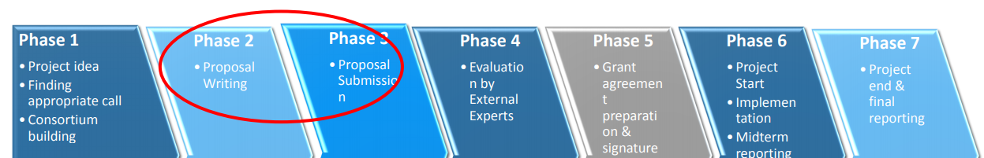
Secțiunea 4
Aspecte tehnice legate de
propunerile Horizon 2020

Slide 63
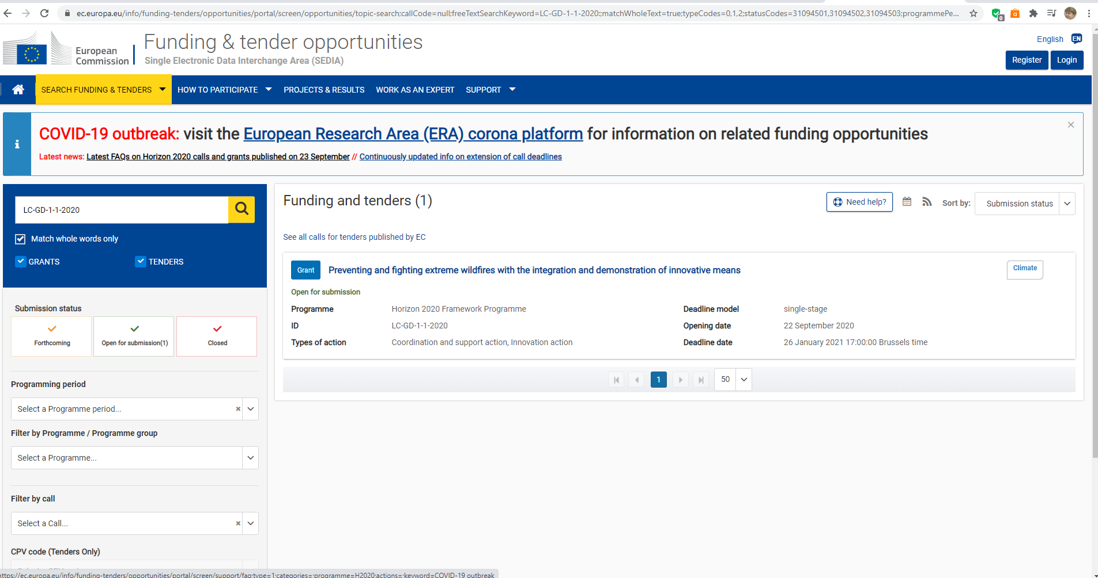
Cum găsesc site-ul oficial?

Slide 64
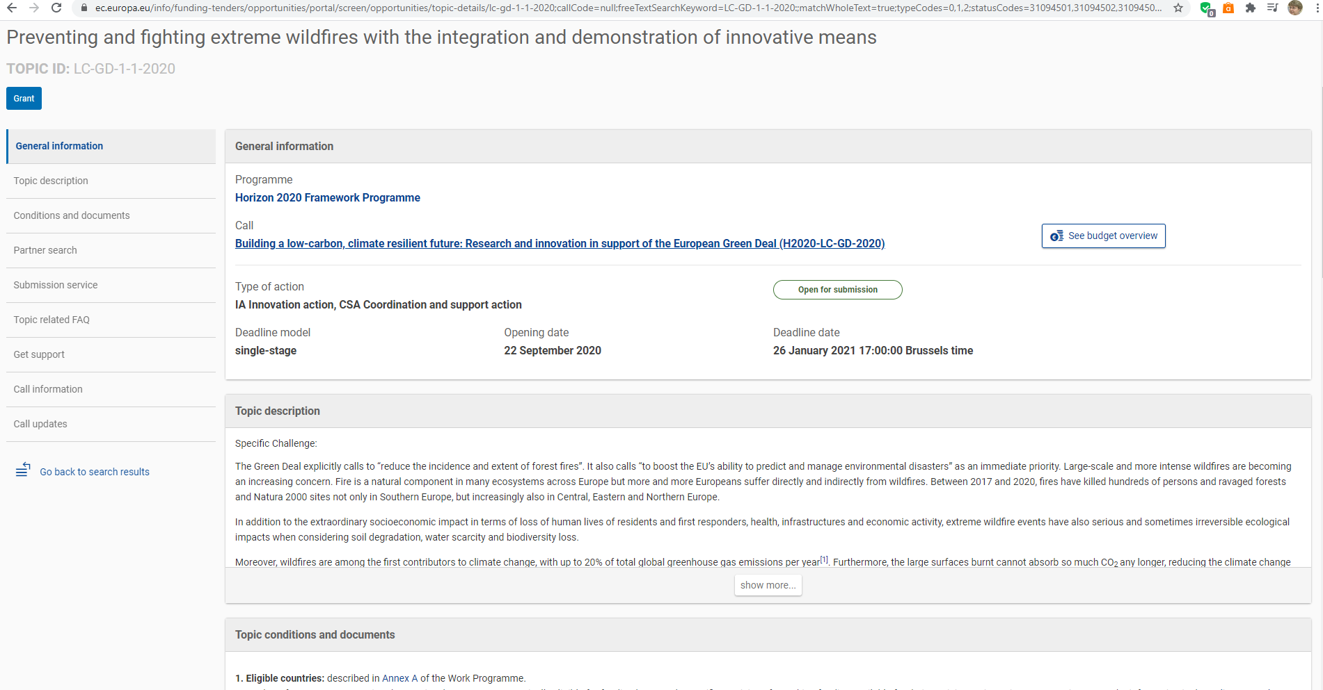
Unde trimit propunerea?

Slide 65
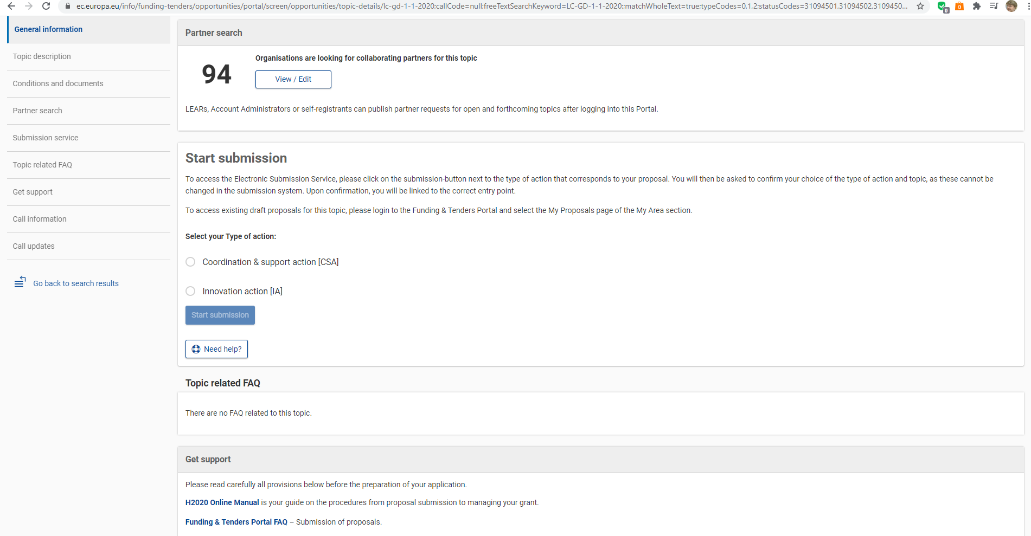
Unde găsesc parteneri?

Slide 66
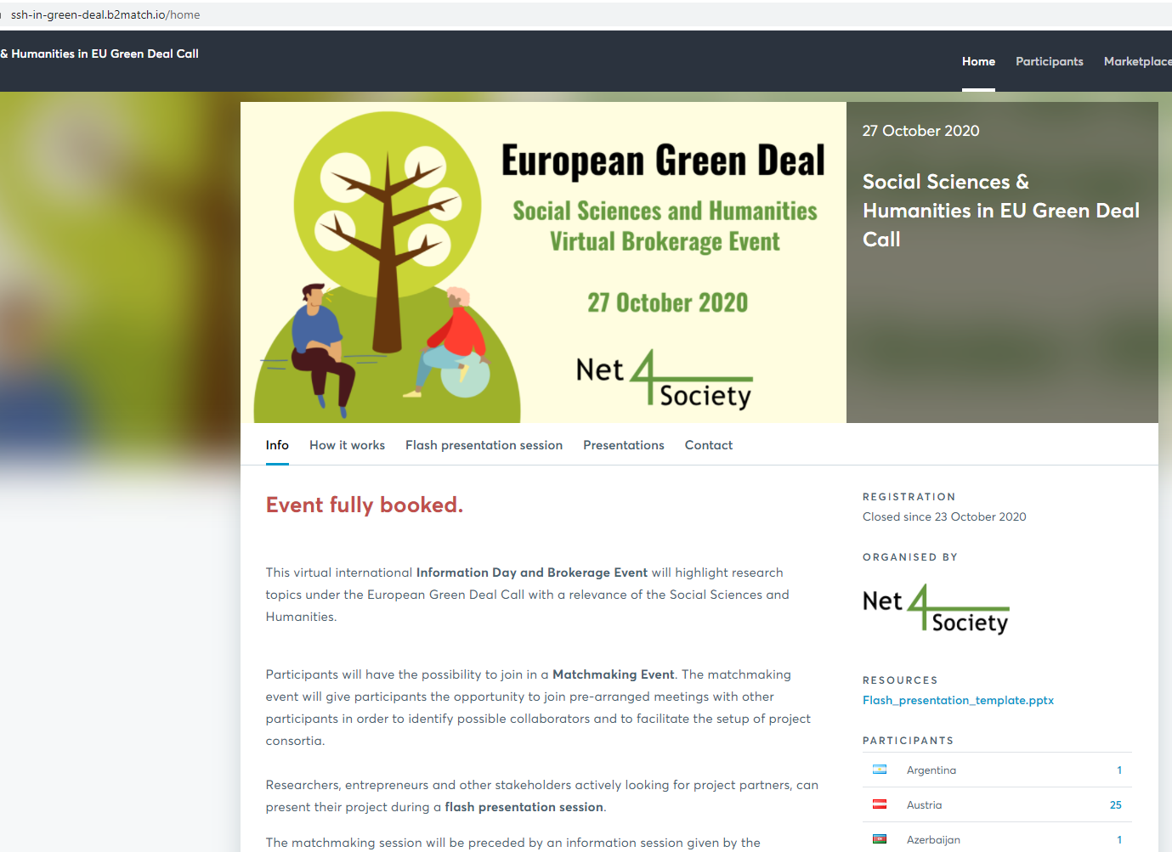
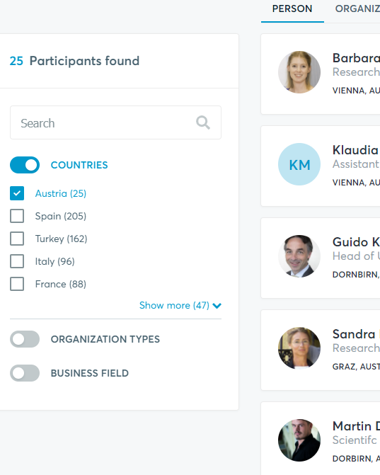
https://ssh-in-green-deal.b2match.io/home

Slide 67
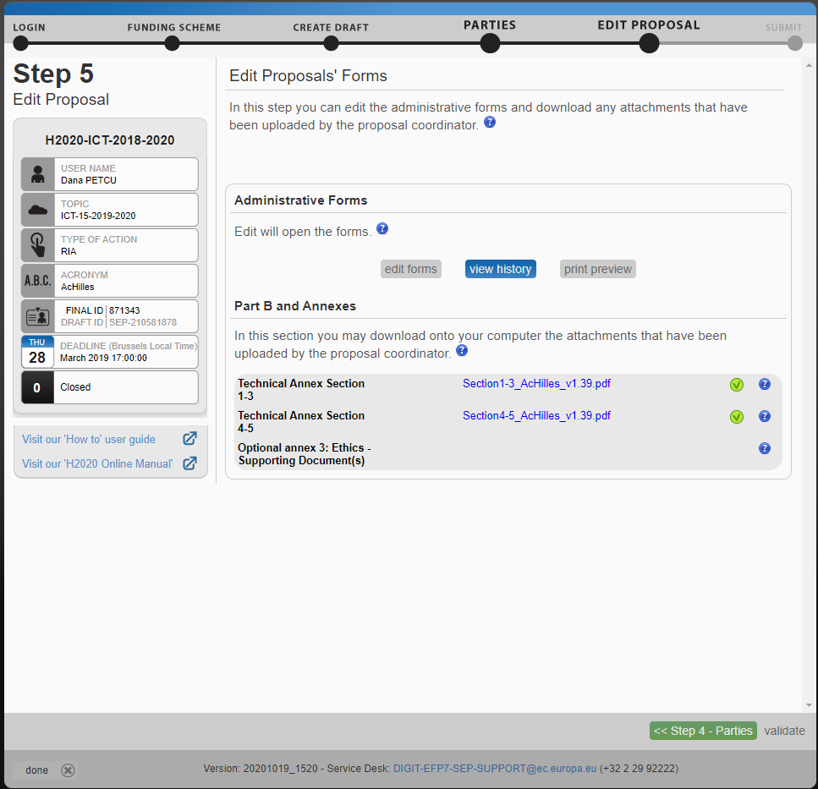
Formatul aplicației
Parte A: de completat in platforma informatica
Parte B:
Secțiunile 1-3 (maxim 70 pagini)*
  Excelență (aprox. 25 pagini)
  Impact (aprox. 15 pagini)
  Implementare (aprox. 30 pagini)
Secțiunile 4-5 (nelimitat)
  Consorțiu
  Etică si securitate
* Fiecare secțiune va primi o notă de la 1 la 5
Nota - La CSA față de RIA sau IA lipsesc câteva subsecțiuni din Secțiunea 1 și limitare la 50 pagini

Slide 68
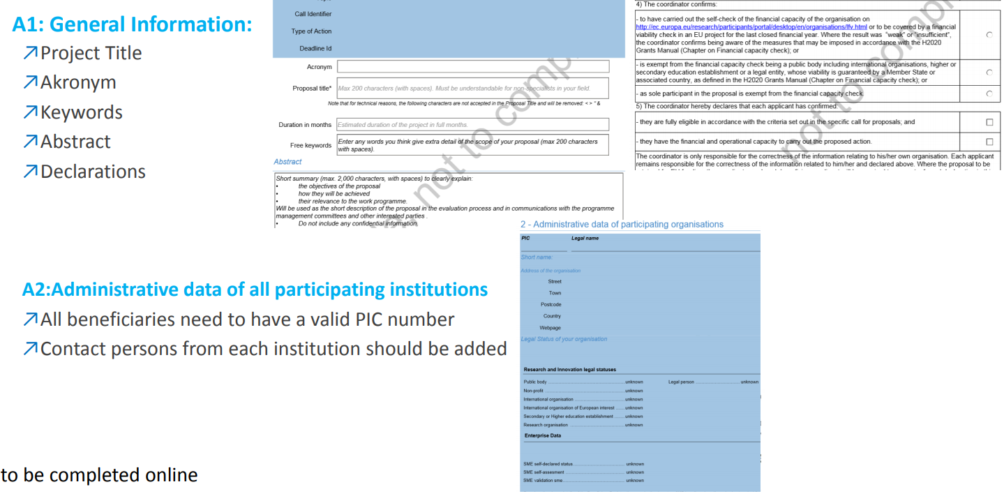
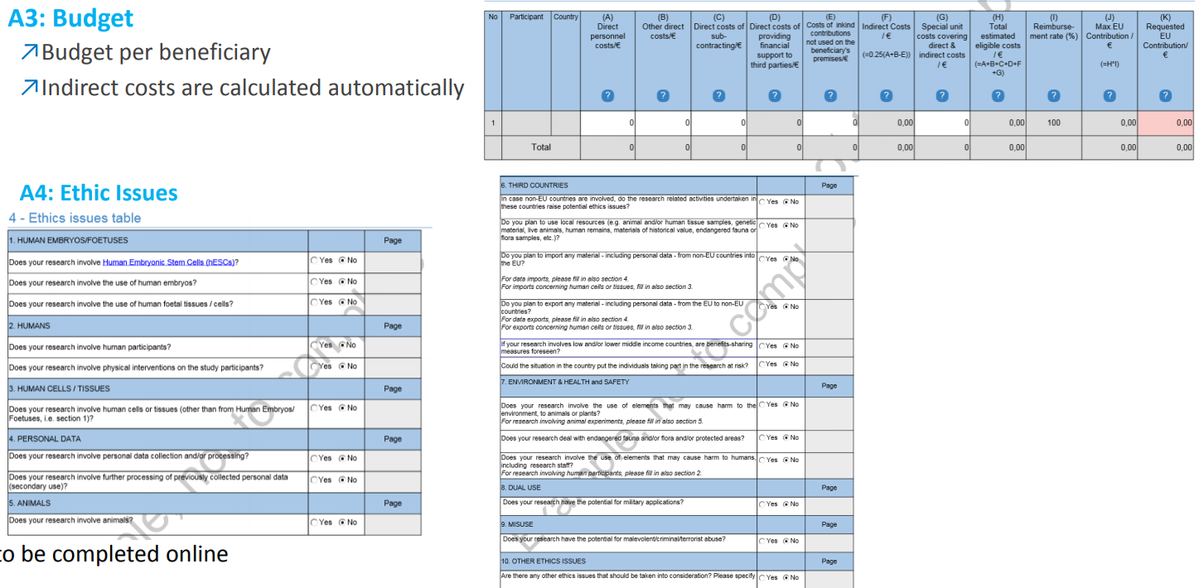
Parte A: Formulare administrative

Slide 69
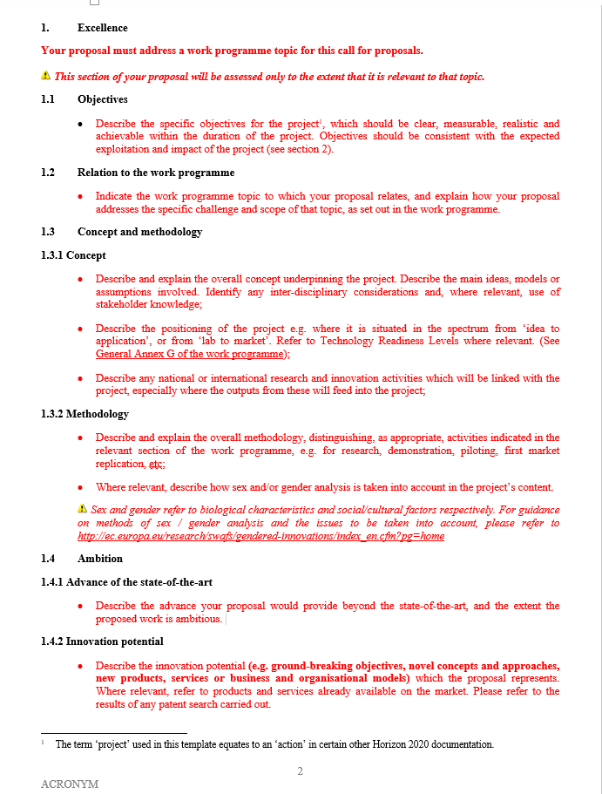
Secțiunea 1 - Excelență
1.1 Obiective
1.1 Obiectiv general
1.2 Obiective specifice (măsurabile)
1.2 Relația cu apelul
1.3 Conceptul și abordarea
1.3.1 Ideile principale, modele, presupuneri
1.3.2 Poziționarea (TRL, alte acțiuni)
1.3.3 Abordarea și metodologia
1.4 Ambiție
1.4.1 Avansarea stării-de-fapt
1.4.2 Potențialul în inovare

Slide 70
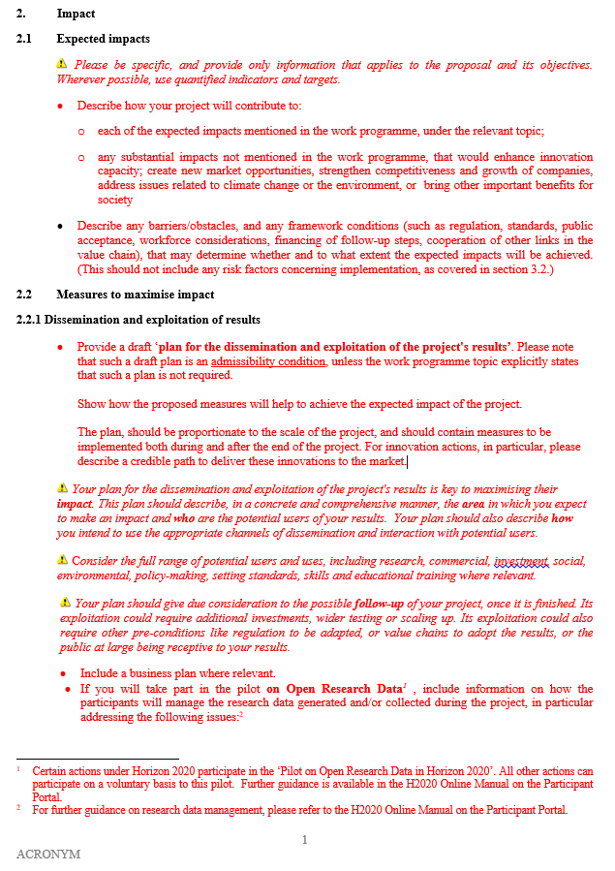
Secțiunea 2 - Impact
2.1 Impactul așteptat
2.1.1 Gradul de acoperire a impactului descris în apel
2.1.2 Alinierea cu cerințele pieței si a companiilor
2.1.3 Impact asupra mediului și societății
2.1.4 Bariere și obstacole în realizarea impactului
2.2 Măsuri pentru maximizarea impactului
2.2.1 Planul de diseminare și exploatare a rezultatelor
2.2.2 Plan de business
2.2.3 Administrarea datelor, cunoașterii și protejarea proprietății
2.2.4 Activități de comunicare

Slide 71
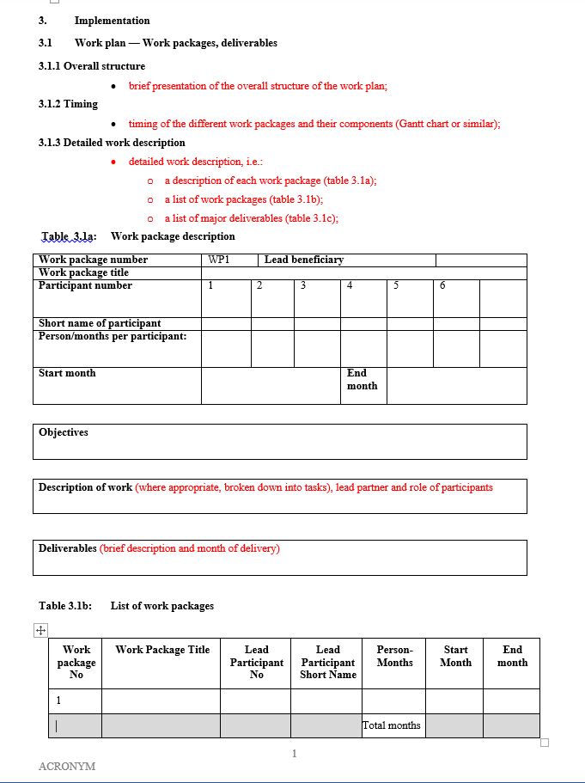
Secțiunea 3 - Implementare
3.1 Planul de lucru
3.1.1 Structura generală a planului
3.1.2 Planificarea în timp (diagramă Gantt)
3.1.3 Descrierea pachetelor de lucru (sarcini, livrabile, termene, verificare)
3.1.4 Relația între componente
3.2 Managementul acțiunii și procedurile
3.2.1 Structura organizațională și decizională
3.2.2 Managementul inovării
3.2.3 Riscuri și plan de mitigare
3.3 Consorțiul ca un tot unitar
3.3.1 Complementaritate și acoperire competențe necesare implementării
3.3.2 Implicarea companiilor pentru a asigura exploatarea rezultatelor
3.4 Resursele necesare implementării
3.4.1 Numărul de luni de lucru la nivel de partener și pachet de lucru
3.4.2 Justificarea altor cheltuieli directe (dacă > 15% din cost personal)

Slide 72
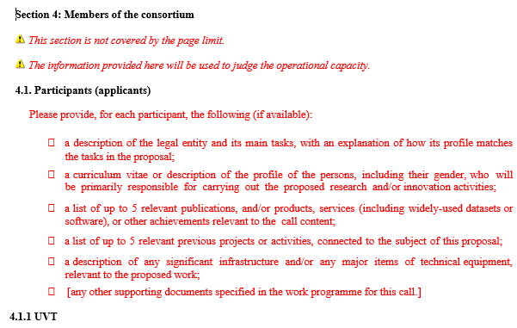
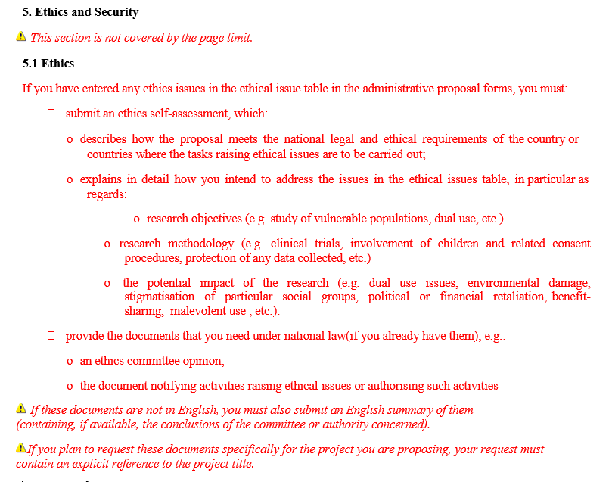
Secțiunile 4 și 5

Slide 73
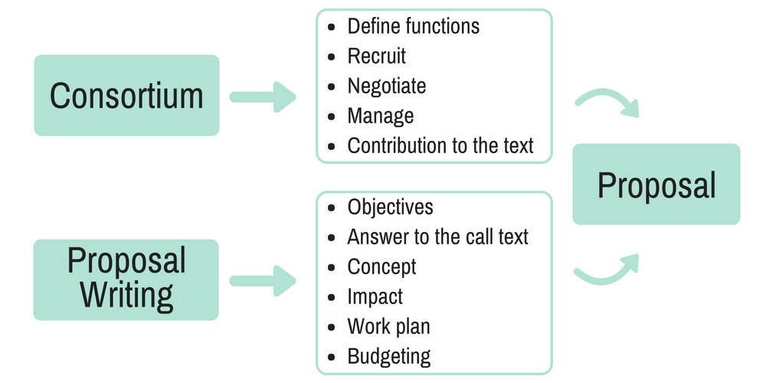
Timp de pregătire
a unei propuneri de succes
https://enspire.science/horizon-2020-proposal-development-timeline/
T-90 zile: Abstract (document ce defineste scopul si structura consortiului)
T-60 zile: Lista de parteneri. Formular cu instructiuni trimis si sarcini in scriere agreate
T-45 zile: Administratv – proiect in sistemul de submitere si sectiunea 4
T-30 zile: Primul draft al propunerii de proiect si sectiunea 5
T-15 zile: Finalizare buget
T-7 zile: Propunearea aproape finalizata si submitere initiala
T-0 zile: Submiterea finala

Slide 74
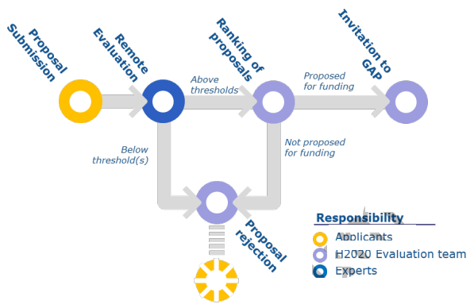

În 5 luni de la termenul de
depunere al propunerilor
În cazul deciziei de finanțare
proiectul pornește la maxim 8 luni
de la depunerea propunerii

Slide 75
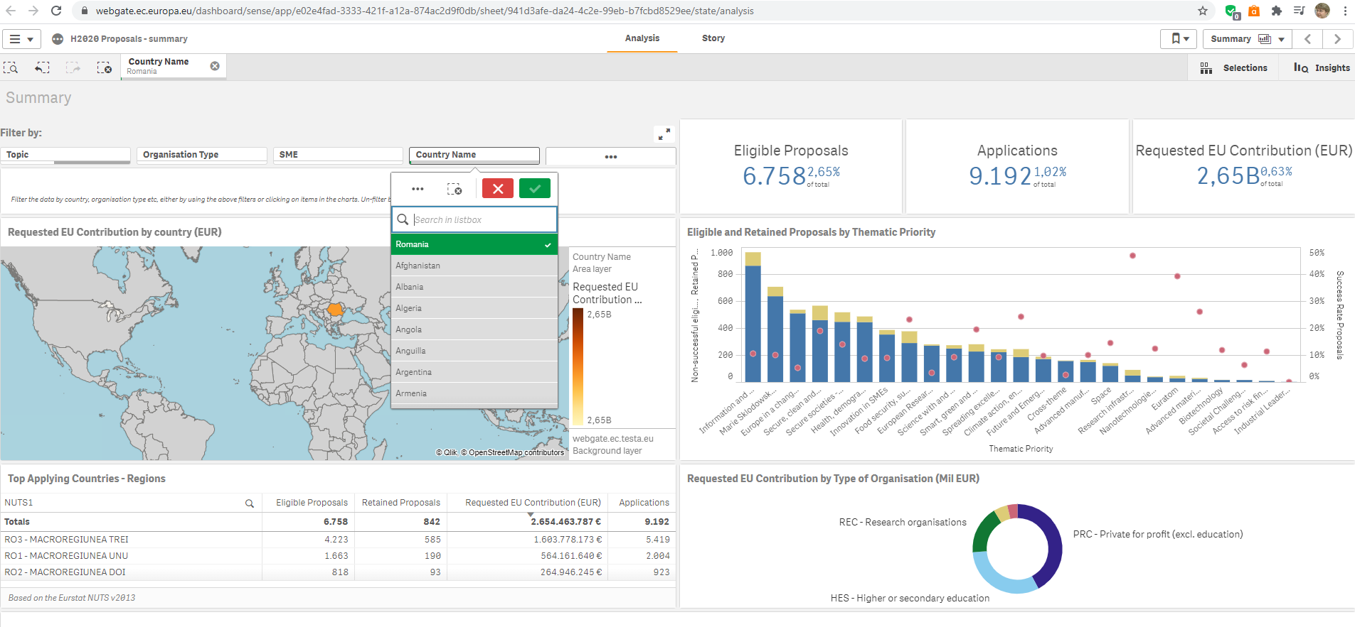
Care sunt șansele de
succes ale unei propuneri?
https://ec.europa.eu/info/funding-tenders/opportunities/portal/screen/opportunities/horizon-dashboard

Slide 76
1. Prezentare Centru SupportTM
Agenda evenimentului:
12:00
2. Prezentarea Programului Green Deal
12:30
3. Arii tematice și apeluri actuale
în contextul Green Deal
13:00
4. Aspecte tehnice legate de
propunerile Horizon 2020
13:30
5. Instrumente de informare
în contextul Green Deal
14:00

Slide 77
Secțiunea 5
Instrumente de informare
în contextul Green Deal

Slide 78
Instrumente de informare
Sesiuni de intermediere (brokerage)
Organizate periodic în cadrul unor alte evenimente
InfoDays, Proposer’s day
Rezultate așteptate: stabilirea unor legături directe cu potențiali parteneri
Sesiuni de prezentare (pitching)
Organizate în cadrul altor evenimente, de regulă împreună cu sesiunile de intermediere
Oferă posibilitatea descrierii
Rezultate așteptate: feedback pe baza unei schițe a posibilului proiect
Căutări de parteneri
Disponibile prin diferite surse de informare
Portalul principal H2020
Rețele ale punctelor de contact național (NCPs)
Enterprise Europe Network

Slide 79
1. Instrumente de informare // Pitching
Sesiuni de prezentare (pitching)
Organizate în cadrul altor evenimente, de regulă împreună cu sesiunile de intermediere
Structura tipică
Scurtă prezentare, tipic 5 minute, incluzând
Ideea/ideile propunerii de proiect
Nivelul de expertiză oferit
Date de contact
Nivelul de expertiză solicitat
Rolul asumat
Coordonator
Partener într-o propunere pe ideea prezentată

Slide 80
1. Instrumente de informare // Pitching
Continutul prezentării
Ideea/ideile propunerii de proiect
Expertiza existentă în cadrul instituției propunătoare
Obiectivele propunerii de proiect
Structura parteneriatului
eventuale informații legate de partenerii existenți
Experiența și cerințele solicitate noilor parteneri
Subiectele în care există interes de participare
Nivel de implicare existent
Date complete de contact
În proiecte similare din același domeniu
În inițiative similare din același domeniu

Slide 81
1. Instrumente de informare // Pitching
Sesiuni recente
H2020 Virtual Brokerage Event
Green Deal Matchmaking Session 2020
https://green-deal-matchmaking-session.b2match.io/
H2020 Green Deal Call - virtual brokerage event
https://h2020-green-deal-call-dublin.b2match.io/
https://h2020-green-deal-call-virtual.b2match.io/

Slide 82
1. Instrumente de informare // Pitching
H2020 Virtual Brokerage Event
Green Deal Matchmaking Session 2020
H2020 Green Deal Call - virtual brokerage event
Acces la Marketplace
Acces la Marketplace si Presentations
Acces la Marketplace
Disponibil doar prin înregistrare
Disponibile 303 oportunități de colaborare
Accesibile prezentările din Pitching session
Disponibile 53 de oportunități de colaborare

Slide 83
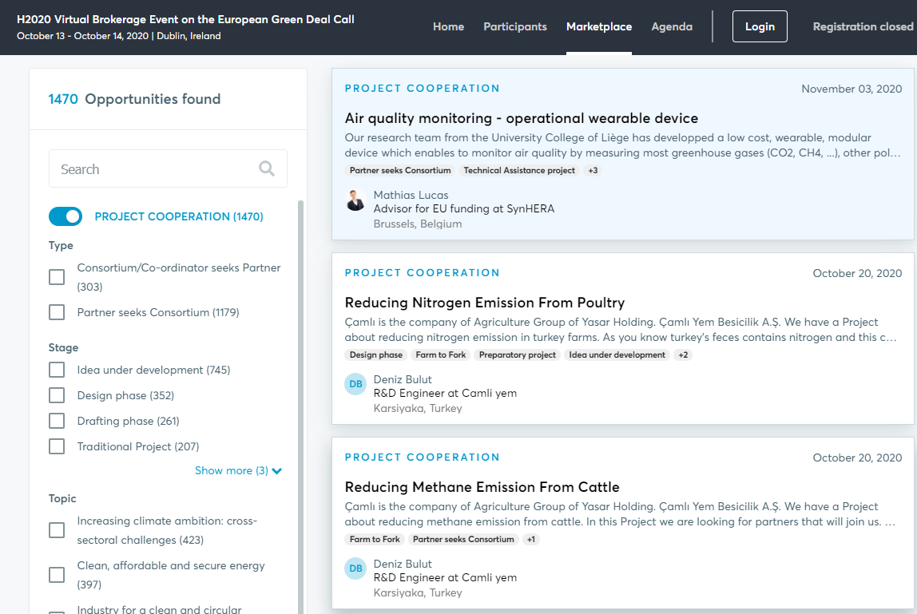
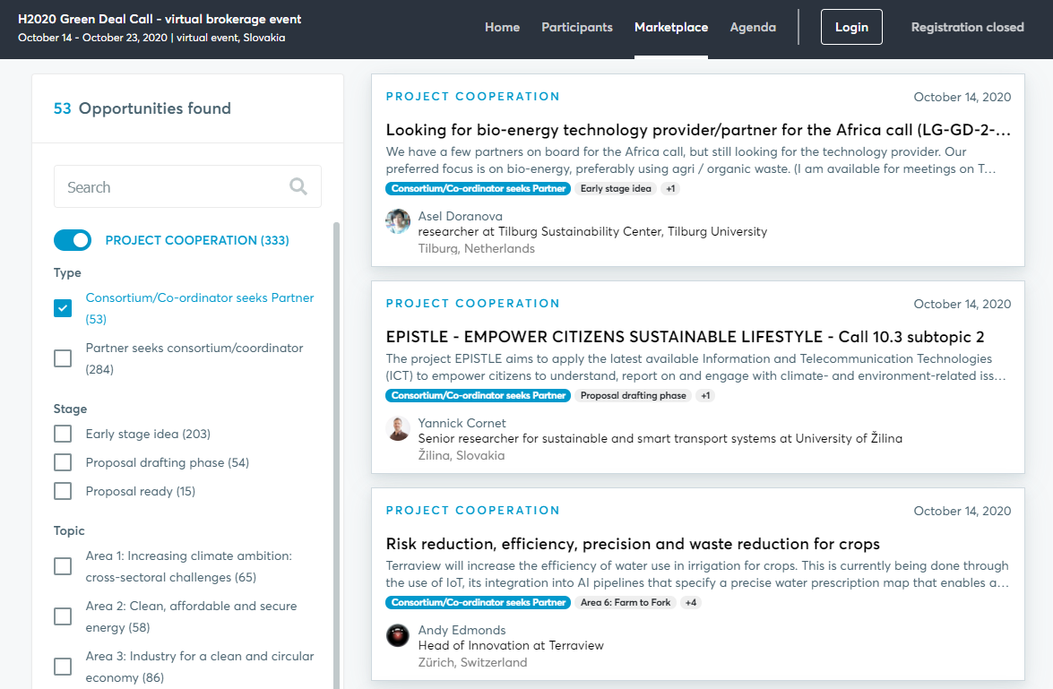
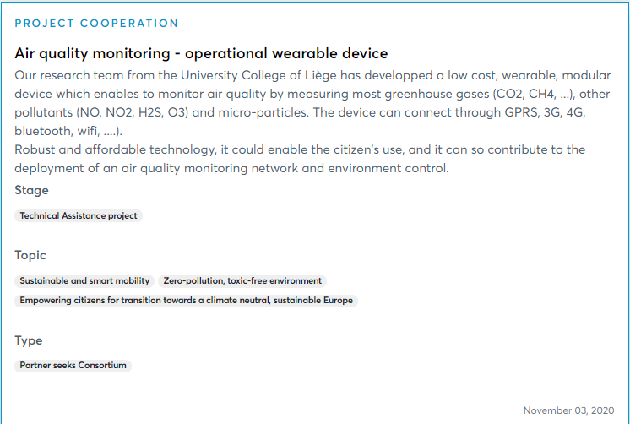
1. Instrumente de informare // Pitching
Marketplace @ H2020 Virtual Brokerage Event
Marketplace @ H2020 Green Deal Call - virtual brokerage event

Slide 84
2. Instrumente de informare // Brokerage
Sesiuni de intermediere (brokerage)
Organizate periodic în cadrul unor alte evenimente
InfoDays, Proposer’s day, Conferințe, etc.
Organizate ca evenimente independente
Matchmaking
Întâlniri bilaterale de scurtă durată (tipic 20-30 minute)
Permit identificarea rapidă a unui interes comun de cercetare/inovare, schimburi rapide de idei, stabilirea de contacte pe baza unui interes comun
Mecanismul tipic
Pregătirea unui profil de calitate, potrivit categoriei de partneriat
Publicarea profilului/profilurilor pe pagina evenimentului
Identificarea și invitarea potențialilor parteneri; acceptarea invitațiilor din partea altor participanți

Slide 85
2. Instrumente de informare // Brokerage
Continutul profilului
Nivel de expertiză relevant/solicitat în contextul evenimentului suport
Ariile tematice de interes; subiectele în care există interes
Oferta de parteneriat
Experiența în activități de management
Parteneriate relevante anterioare
Nivel de implicare existent
Date complete de contact
În proiecte similare din același domeniu
În inițiative similare din același domeniu
Aspecte legate de tehnologii/cercetare/dezvoltare/inovare

Slide 86
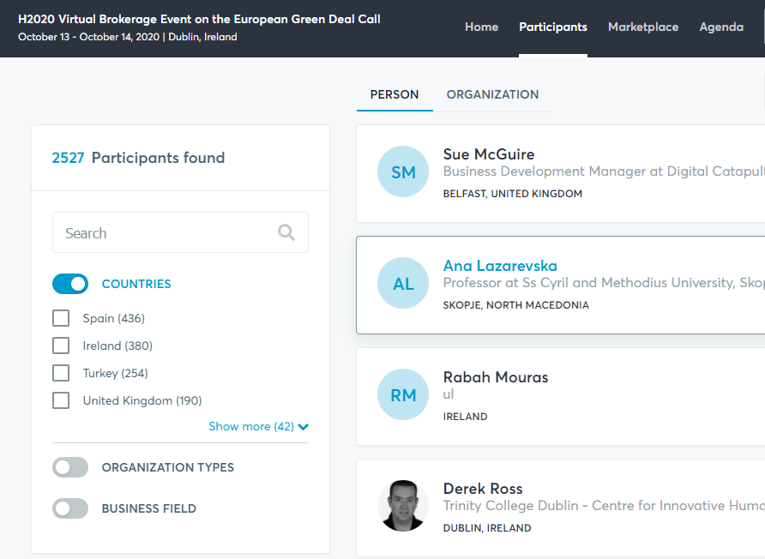
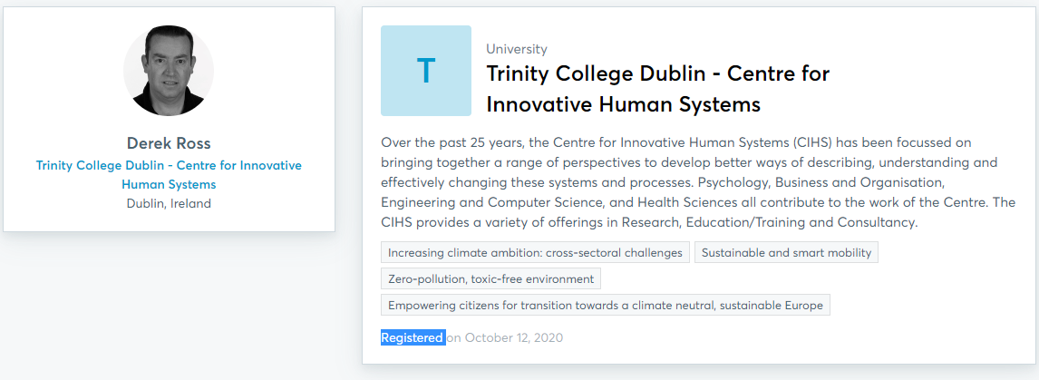
2. Instrumente de informare // Brokerage

Slide 87
3. Căutări de parteneri
B. Portalul principal H2020
C. Cu sprijinul rețelelor NPC
Funding & Tenders Portal Search
A. Contacte directe
Principala sursă de informare
Căutare de partneri
Publicarea ofertelor proprii de parteneriat
Facilități de căutare dedicate unor arii tematice
Suportate prin proiecte ale acestor rețele
D. Enterprise Europe Network
Posibilitate de a căuta oferte/cereri sau cereri în contextul unor proiecte EU

Slide 88
3. Căutări de parteneri
Necesare pentru a permite construcția unui parteneriat (consorțiu) de calitate:
Capabil să atingă obiectivele proiectului
Include cel puțin 3 parteneri din 3 state membre sau state asociate diferite.
Capabil să răspundă obiectivelor centrale ale H2020 (competitivitate, creștere, angajabilitate).
Recomandarea de a include parteneri privați, diferiți de partenerii academici și de cercetare, cu un rol clar definit: participare în activități de cercetare, transfer tehnologic, utilizatori finali ai tehnologiilor dezvoltate, etc.

Slide 89
3. Căutări de parteneri // B.
B. Funding & Tenders Portal Search
Oferă
facilități de căutare pe baza participărilor anterioare în proiecte
Căutare
bazată pe criterii geografice
Căutări specifice
Ghid complet de utilizare:
https://webgate.ec.europa.eu/funding/display/ECResearchGMS/Partner+Search
o interfață unică pentru diferite categorii de programe
bazată pe cuvinte cheie/subiecte ale unor apeluri precedente

Slide 90
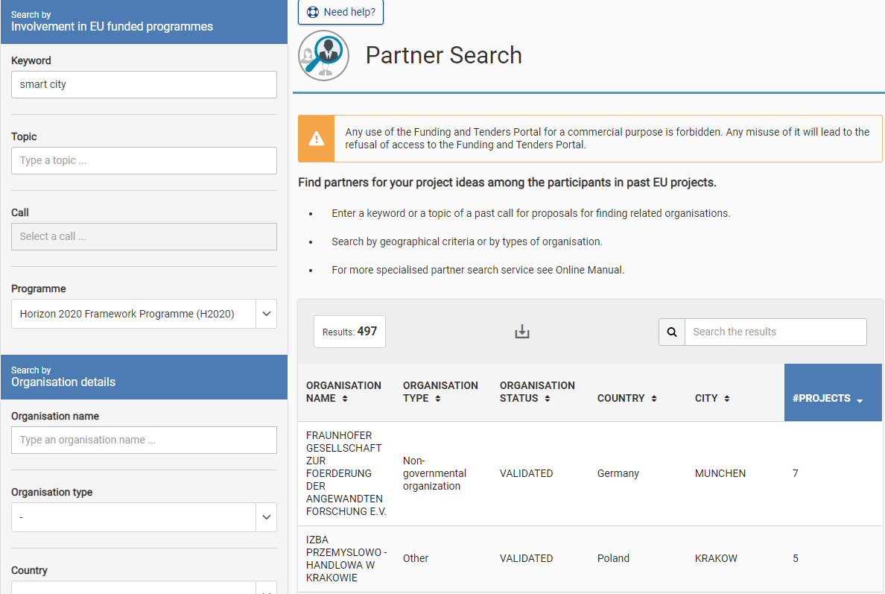
3. Căutări de parteneri // B.
Cuvânt cheie smart city
Circa 497 rezultate
Identificare organizație
Identificare interes

Slide 91

3. Căutări de parteneri // B.
Identificare organizație
Ex. Fraunhofer
Participare în multe proiecte ☺

Slide 92
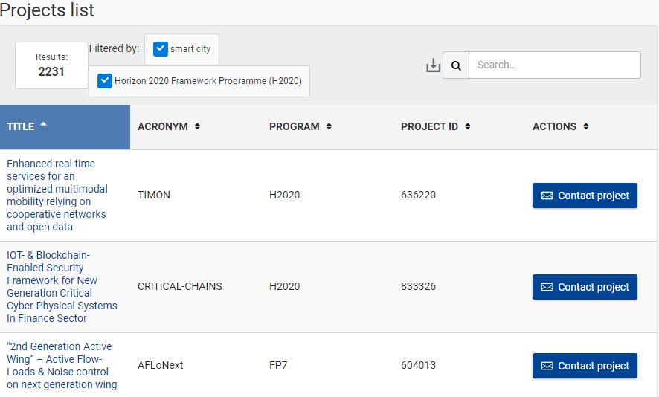
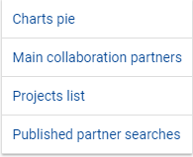
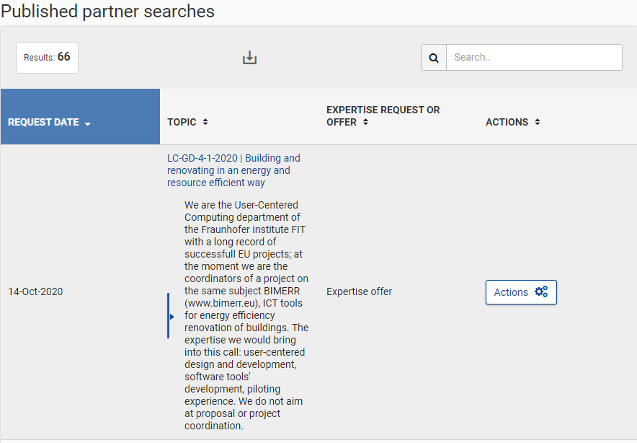
3. Căutări de parteneri // B.
Detalii organizație

Slide 93
3. Căutări de parteneri // B.
B. Funding & Tenders Opportunities
Oferă
facilități de căutare pe baza unor cuvinte cheie
Căutare
bazată pe perioada de programare sau grupuri de programe
Căutări specifice
Ghid complet de utilizare:
https://ec.europa.eu/info/funding-tenders/opportunities/portal/screen/opportunities/topic-search
o interfață unică pentru oportunitățile de finațare
bazată pe cuvinte cheie/subiecte ale unor apeluri precedente

Slide 94
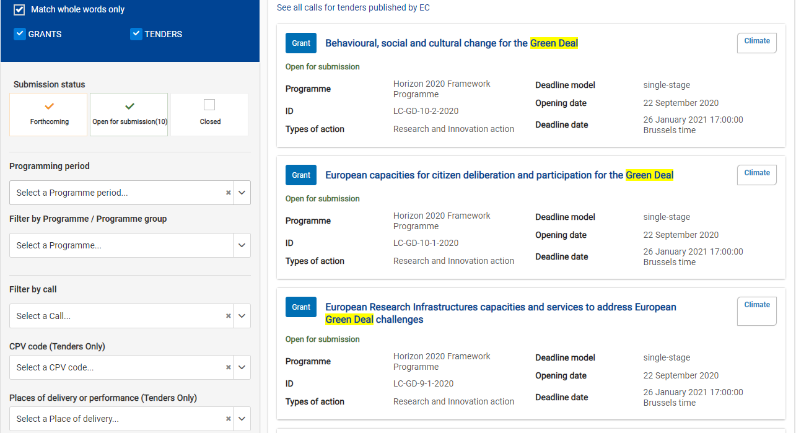
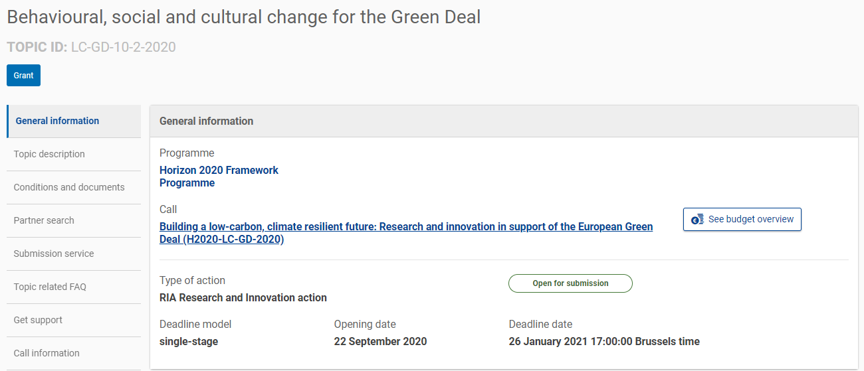
3. Căutări de parteneri // B.
Detalii organizație

Slide 95
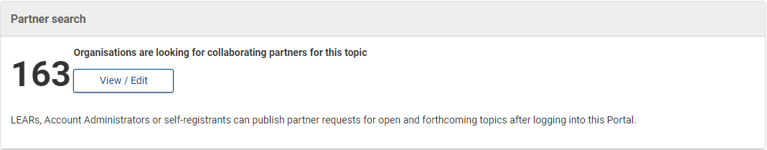
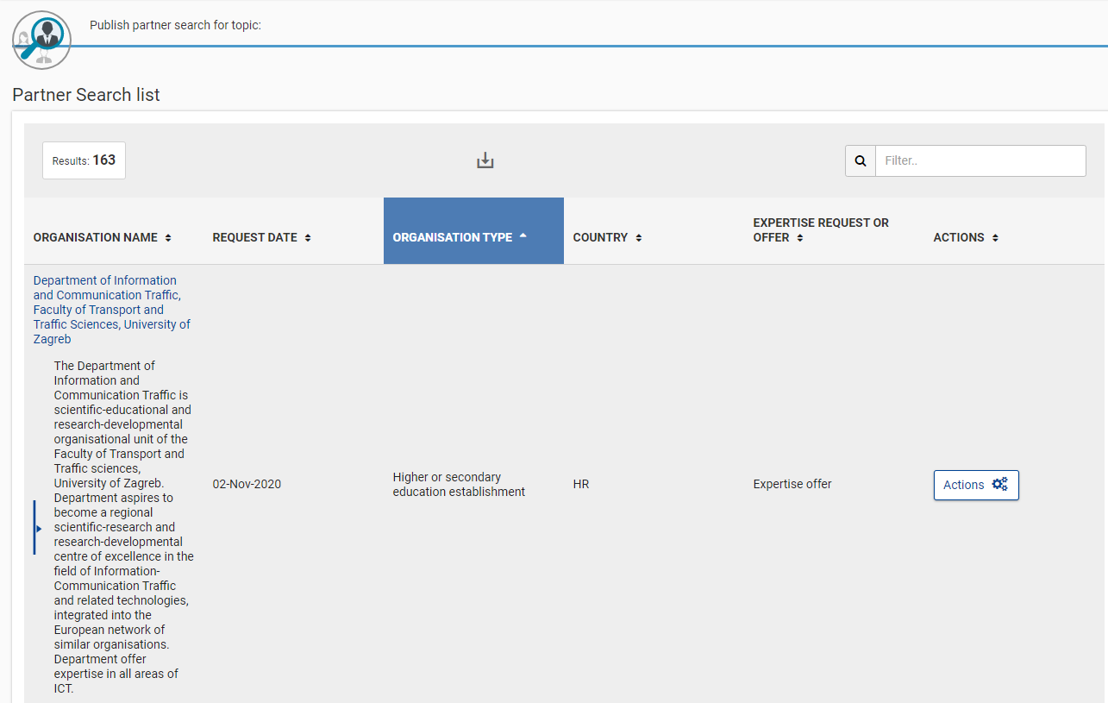
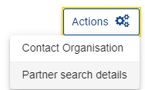
3. Căutări de parteneri // B.

Slide 96



3. Căutări de parteneri // C.
C. Cu sprijinul rețelelor NCP
NCP CaRE
Necesită înregistrare
Facilități comune pentru NCP Care, C-Energy 2020 și NMP TeAm
Suport oferit
NMP TeAm (LEIT, Nanotechnologies, Advanced Materials, Advanced Manufacturing and Processing, and Biotechnology) www.nmp-partnersearch.eu
C-Energy 2020 - Societal Challenge 3 Secure, Clean and Efficient Energy www.partnersearch.c-energy2020.eu
NCPs CaRE - Societal Challenge 5 Climate Action, Environment, Resource Efficiency and Raw Materials www.partnersearch.ncps-care.eu.

Slide 97
3. Căutări de parteneri // C.
C. NCP CaRE, C-Energy 2020, NMP TeAM
Serviciile comune oferite prin
https://services.ptj.de/partnersearch/
Sunt oferite servicii de înregistrare (profil similar cu cel utilizat în evenimentele de pitching/brokerage)
Posibilitate de consultare a bazei de informații, publicare oferte de cooperare, idei de proiecte (căutări de parteneri).
Vezi si http://nmp-partnersearch.eu/index.php

Slide 98
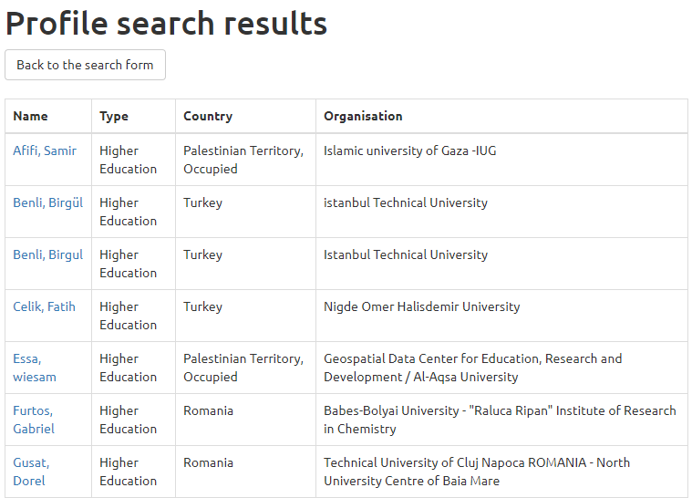
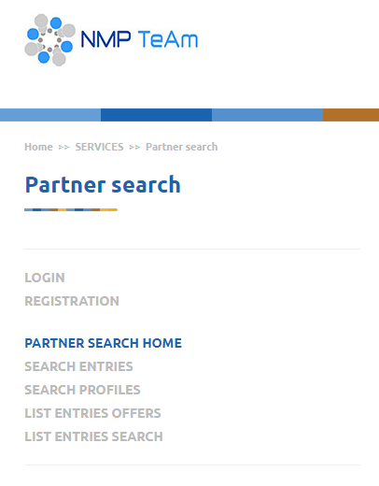
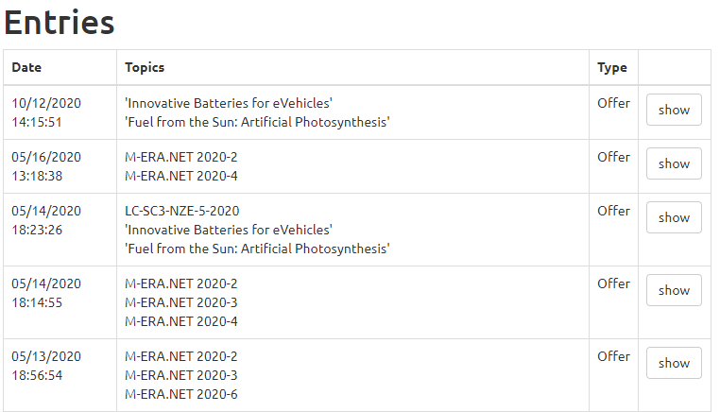
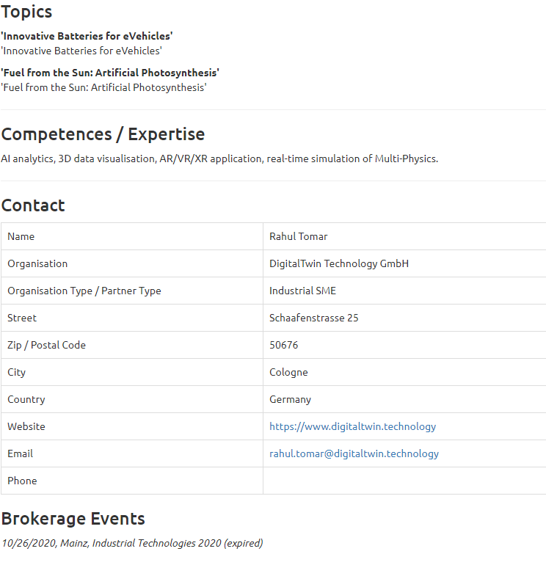
http://nmp-partnersearch.eu/index.php

Slide 99


3. Căutări de parteneri // C.
C. IdealIST
Bazat pe rețeaua NCP din zona ICT (Information and Communication Technologies)
Integrează căutarea din portalul participantului
https://www.ideal-ist.eu/partner-search
Servicii de căutare deschise
C. ETNA 2020
Suportă căutare pentru Horizon 2020 'Smart, Green and Integrated Transport' (Societal Challenge 4)
https://www.transport-ncps.net/partner-search/
Necesită înregistrare
Integrează căutarea din EEN

Slide 100


3. Căutări de parteneri // C.
C. BioHorizon
Oferă profiluri și prezentări în zona Horizon 2020 'Food Security, Sustainable Agriculture and Forestry, Marine, Maritime and Inland Water Research and the Bioeconomy' (Societal Challenge 2)
https://www.ncp-biohorizon.net/profiles
Nu oferă servicii de căutare directe
C. Security Research Database (Seren4)
Suportă profiluri pentru H2020 Societal Challenge - Secure societies
https://www.security-research-map.eu/
Utilizare deschisă; înregistrarea oferă facilități suplimentare
Căutare bazată pe domeniul de activitate, domeniul H2020, experiența existentă
Filtrări suplimentare disponibile

Slide 101
3. Căutări de parteneri // C.
C. RICH
Reteaua NCP pentru H2020 Research Infrastructures
C. Net4Society
Rețeaua NCP pentru H2020 Societal Challenge 6 ("Europe in a changing world: inclusive, innovative and reflective societies")
http://www.rich2020.eu/
https://www.net4society.eu/en/
C. COSMOS2020
Rețeaua NCP pentru “Space”
https://www.ncp-space.net/
& others
Lista completă este disponibilă aici:
https://www.ncpacademy.eu/useful-links/

Slide 102
Vă mulțumim!

